Slide 1


ยินดีต้อนรับ
ทีมเยี่ยมเสริมพลัง และประเมินการพัฒนาระบบสุขภาพอำเภอ คุณภาพเครือข่ายบริการปฐมภูมิ และ รพ.สต.ติดดาว จ.บุรีรัมย์
โรงพยาบาลส่งเสริมสุขภาพตำบลบ้านป่าชัน
1 สิงหาคม 2565

Slide 2
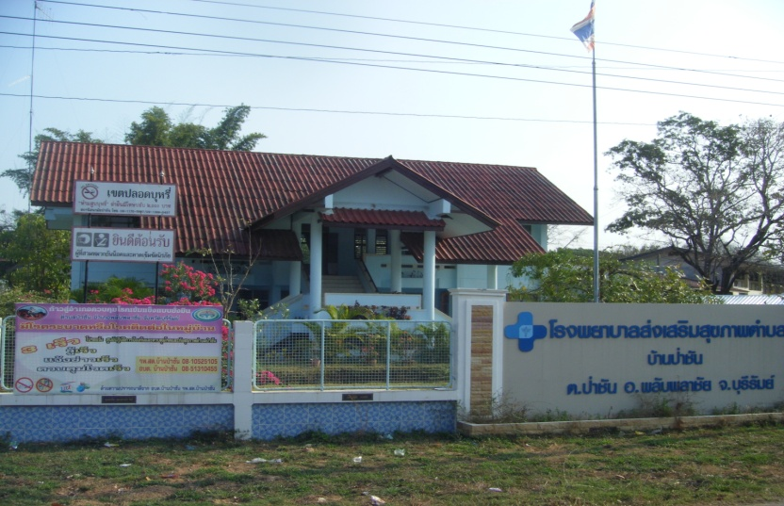
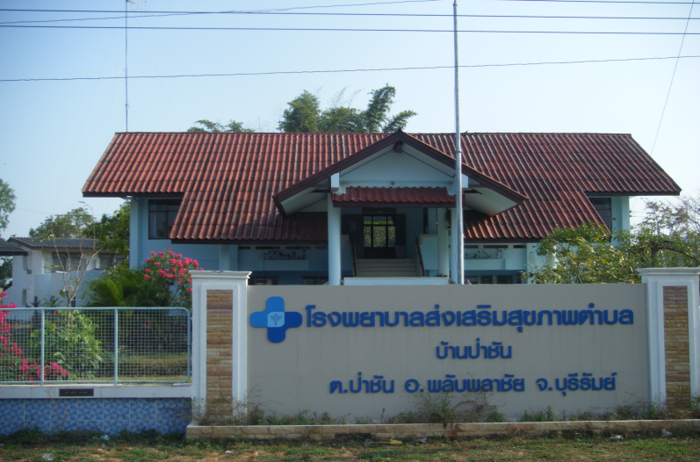
ความเป็นมา
สถานีอนามัยป่าชันเริ่มก่อสร้างเมื่อ พ.ศ. 2523 ตัวอาคารเป็นปูนทั้งหลัง ตั้งอยู่บนพื้นที่ 2 ไร่ 1งาน 78 ตารางวา โดยได้รับการมอบกรรมสิทธิ์ที่ดินจากคนในตำบล ต่อมาปี 2540 ได้งบประมาณก่อสร้างสถานีอนามัยตำบลทดแทนแบบคอนกรีตใต้ถุนสูง ปัจจุบันมีบ้านพัก 3 หลัง ได้รับงบประมาณ ก่อสร้างอาคารสถานีอนามัยทดแทน 1 หลัง ครั้งแรกเปิดเป็นสถานีอนามัยให้บริการประชาชน ต่อมายกฐานะเป็น รพ.สต.เมื่อ 15 มีนาคม 2554

Slide 3
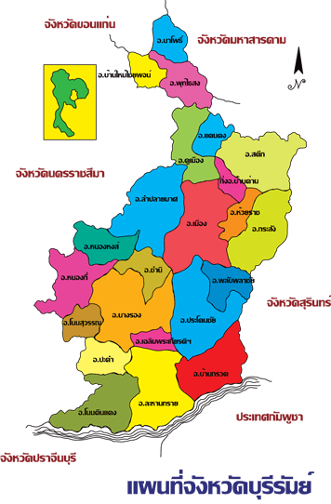
แผนที่จังหวัดบุรีรัมย์

Slide 4
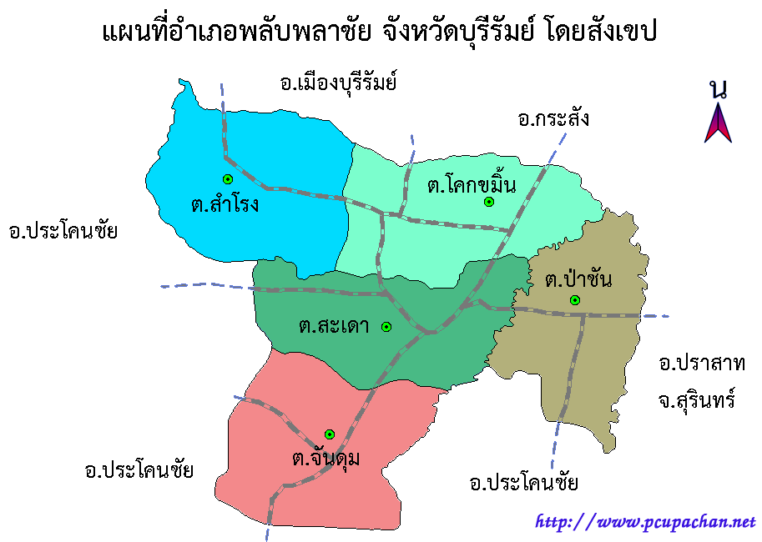
การปกครอง
5ตำบล67หมู่บ้าน
1.เทศบาลพลับพลาชัย 8 หมู่บ้าน
2. เทศบาลจันดุม 18 หมู่บ้าน
3.อบต.สะเดา 5 หมู่บ้าน
4.อบต.โคกขมิ้น 15 หมู่บ้าน
5.อบต.ป่าชัน 10 หมู่บ้าน
6.อบต.สำโรง 11 หมู่บ้าน
ประชากร 44,842 คน
ชาย 22,683 คน หญิง 22,128 คน
มีพื้นที่ 270.697 ตารางกิโลเมตร

Slide 5
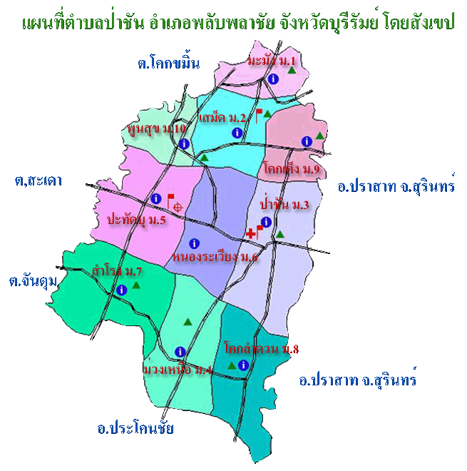
น
สัญลักษณ์
เขตหมู่บ้าน
ถนนเชื่อมหมู่บ้าน
สำนักสงฆ์
โรงเรียน
อบต.
สถานีอนามัย

Slide 6
ที่ตั้ง
ตั้งอยู่เลขที่ 107 หมู่ที่ 3 บ้านป่าชัน
ต.ป่าชัน อ.พลับพลาชัย จ.บุรีรัมย์
ระยะห่างจากอำเภอพลับพลาชัย 12 กม.
ระยะห่างจากจังหวัดบุรีรัมย์ 52 กม.

Slide 7
ชื่อหน่วยงาน: โรงพยาบาลส่งเสริมสุขภาพตำบลบ้านป่าชัน
สถานที่ตั้ง : หมู่ที่ 3 ตำบลป่าชัน อำเภอพลับพลาชัยจังหวัดบุรีรัมย์
ปีที่ก่อตั้ง : พ.ศ.2540
โทรศัพท์ : 089-8413136
E-Mail : rkrodprakhon@gmail.com

Slide 8


วิสัยทัศน์
พัฒนามาตรฐานบริการ
เพื่อชาวประชามีสุขภาพที่ดี
บนวิถีเศรษฐกิจพอเพียง
PPT模板下载：www.1ppt.com/moban/ 行业PPT模板：www.1ppt.com/hangye/
节日PPT模板：www.1ppt.com/jieri/ PPT素材下载：www.1ppt.com/sucai/
PPT背景图片：www.1ppt.com/beijing/ PPT图表下载：www.1ppt.com/tubiao/
优秀PPT下载：www.1ppt.com/xiazai/ PPT教程： www.1ppt.com/powerpoint/
Word教程： www.1ppt.com/word/ Excel教程：www.1ppt.com/excel/
资料下载：www.1ppt.com/ziliao/ PPT课件下载：www.1ppt.com/kejian/
范文下载：www.1ppt.com/fanwen/ 试卷下载：www.1ppt.com/shiti/
教案下载：www.1ppt.com/jiaoan/

Slide 9
พันธกิจ
1. พัฒนาระบบบริการสุขภาพ
2. เพิ่มประสิทธิภาพวิชาการ
3. สร้างความร่วมมือด้านสุขภาพกับพันธมิตรเครือข่าย
4. กระจายบริการสุขภาพที่มีคุณภาพแบบบูรณาการ
5. ดำเนินงานตาม พรบ. การสาธารณสุข
6. จัดบริการด้านสุขภาพที่ตอบสนองชาวประชา
7. สร้างหลักประกันสุขภาพถ้วนหน้า
8. มุ่งสู่การเป็นสถานบริการด้านสุขภาพที่ได้มาตรฐานและเป็นเอกภาพ
PPT模板下载：www.1ppt.com/moban/ 行业PPT模板：www.1ppt.com/hangye/
节日PPT模板：www.1ppt.com/jieri/ PPT素材下载：www.1ppt.com/sucai/
PPT背景图片：www.1ppt.com/beijing/ PPT图表下载：www.1ppt.com/tubiao/
优秀PPT下载：www.1ppt.com/xiazai/ PPT教程： www.1ppt.com/powerpoint/
Word教程： www.1ppt.com/word/ Excel教程：www.1ppt.com/excel/
资料下载：www.1ppt.com/ziliao/ PPT课件下载：www.1ppt.com/kejian/
范文下载：www.1ppt.com/fanwen/ 试卷下载：www.1ppt.com/shiti/
教案下载：www.1ppt.com/jiaoan/

Slide 10
ชื่อเครือข่ายต้นสังกัด : เครือข่ายบริการปฐมภูมิโรงพยาบาลพลับพลาชัย
ลักษณะบริการ : โรงพยาบาลชุมชนจำนวน30 เตียง
ชื่อผู้บริหาร : นพ.สมพงษ์ เชิดชูพงศ์ล้ำ
ตำแหน่ง นายแพทย์เชี่ยวชาญ
โทรศัพท์ : 044-608034
โทรสาร : 044-608126
สังกัดสำนักงานสาธารณสุขอำเภอพลับพลาชัย
ชื่อผู้บริหาร : นางกนกวรรณ วัชรจิระโรจน์
ตำแหน่ง สาธารณสุขอำเภอพลับพลาชัย
โทรศัพท์ : 088-0819836
โทรสาร :044-608070

Slide 11
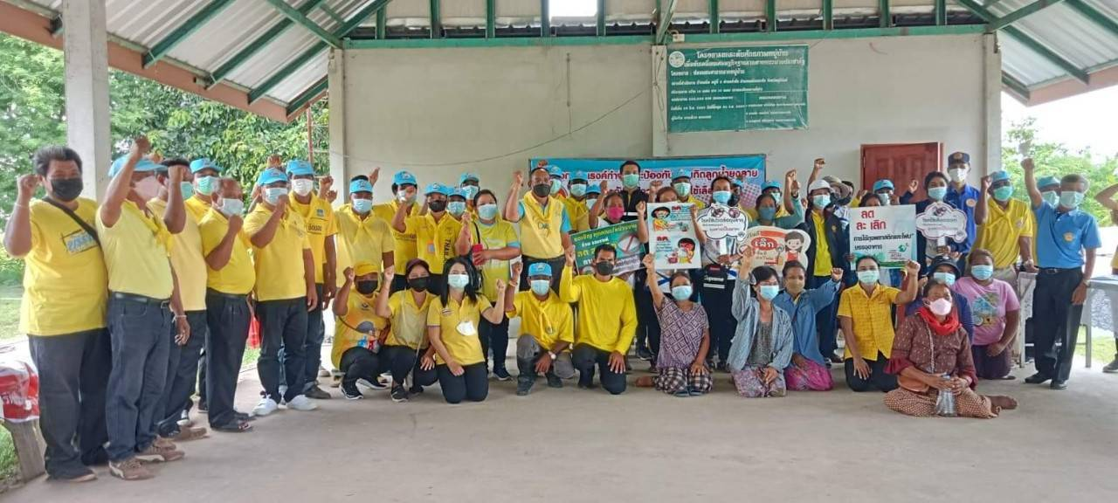
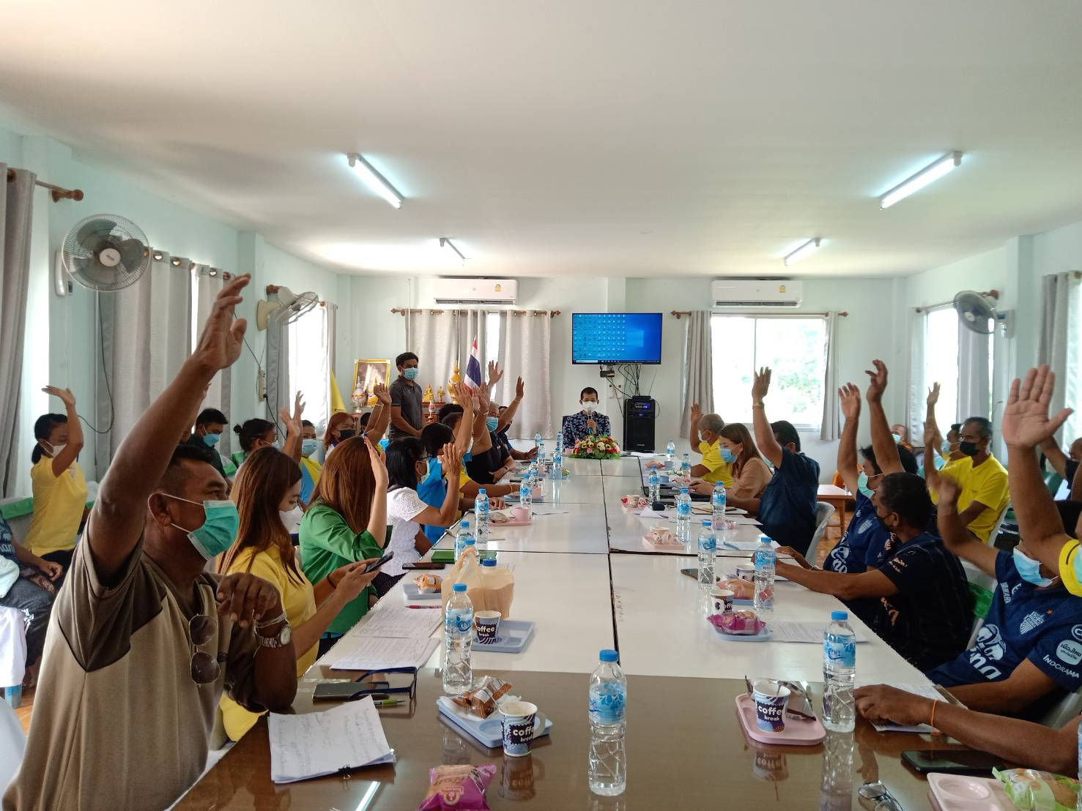
ค่านิยมองค์กร
รับผิดชอบต่อหน้าที่
ทำในสิ่งที่เหมาะสมและถูกต้อง
มุ่งเน้นประชาชนเป็นศูนย์กลาง

Slide 12
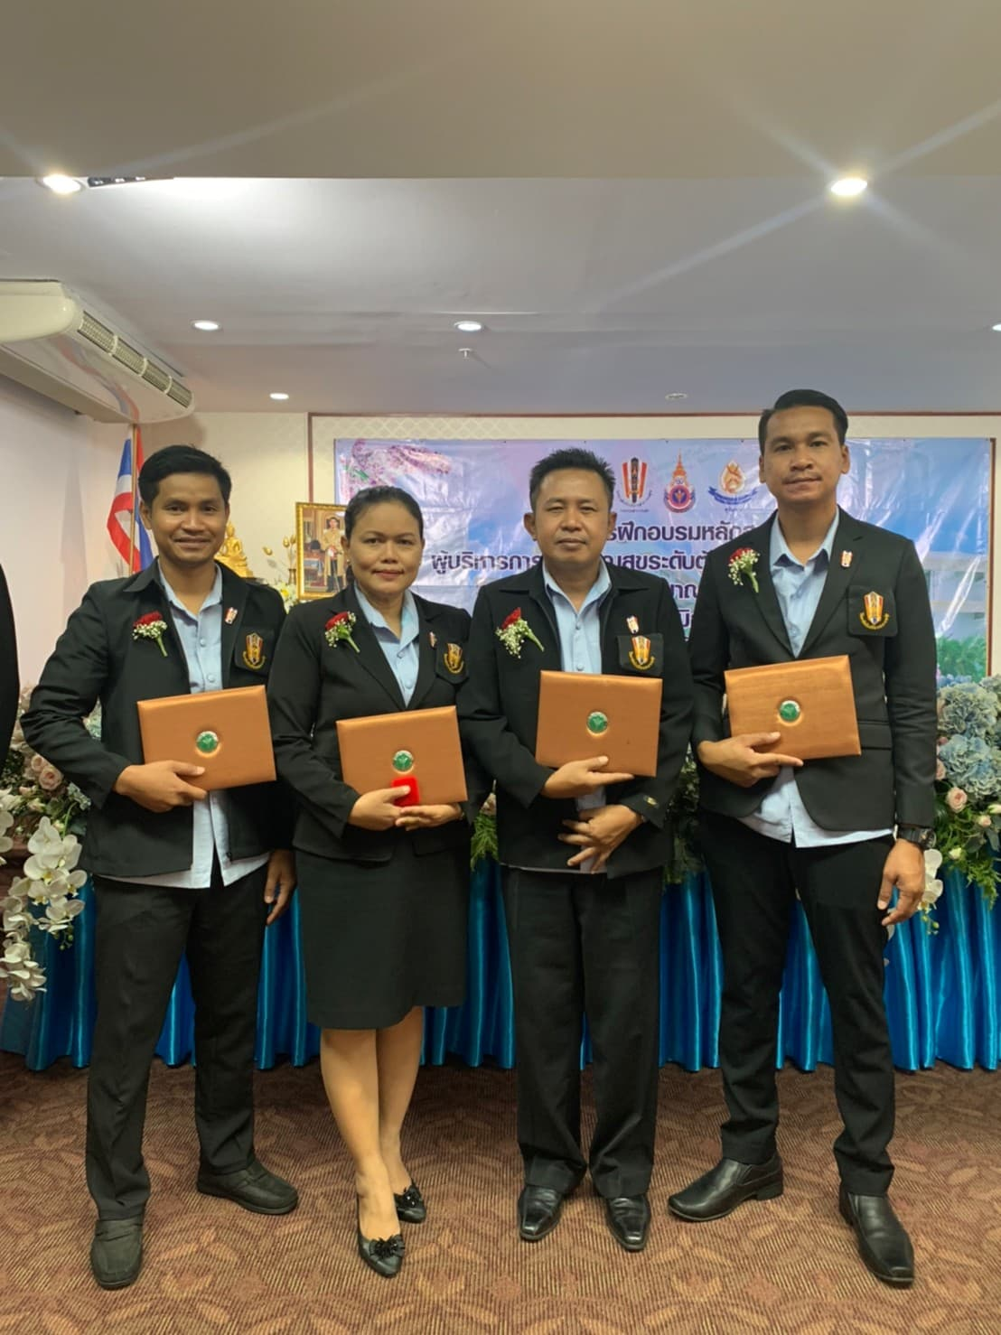
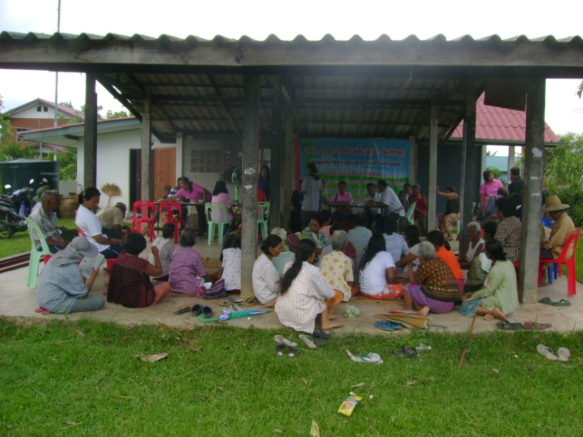
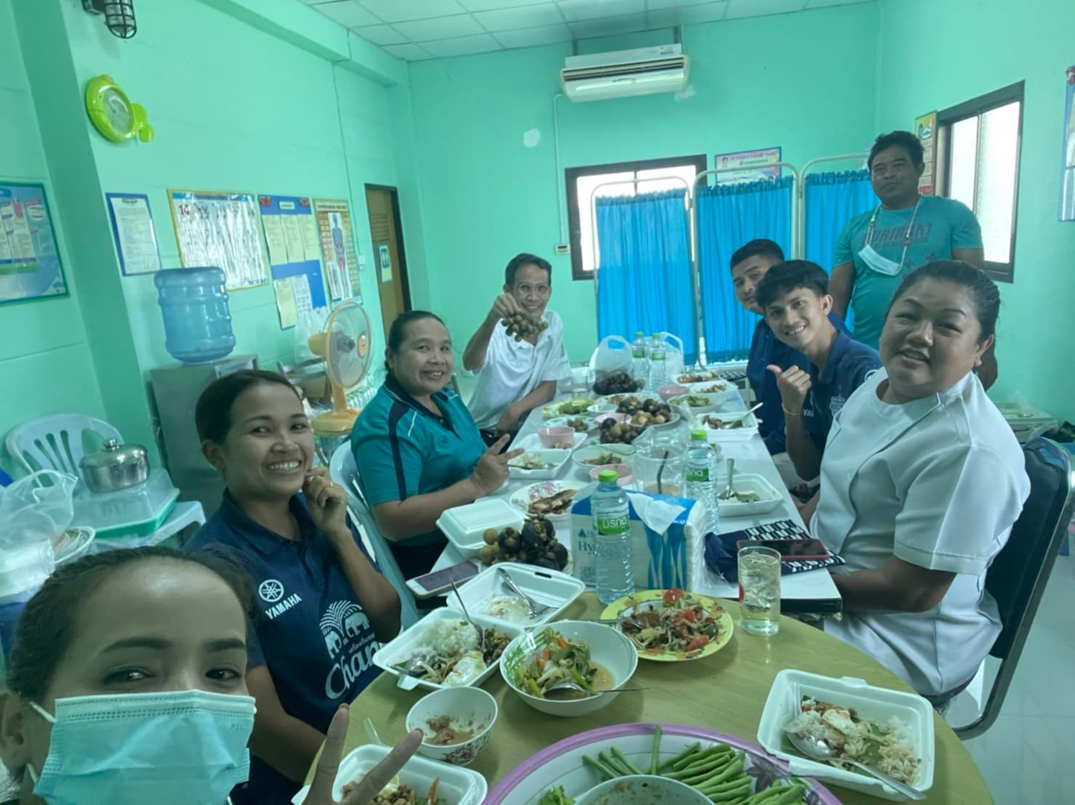
วัฒนธรรมองค์กร

Slide 13
การทำงานเชื่อมโยงเครือข่าย 4 ทิศ
อสม./ชมรมฯ
ผู้นำชุมชน
รพ.สต.
และ PCU
อื่นๆ
อปท.
สสจ.
สปสช.
ฯลฯ
รพ.สต.
รพ.แม่ข่าย

Slide 14
นายธัชกร หัตถาธยากูล
ผู้ว่าราชการจังหวัดบุรีรัมย์
ผังโครงสร้างองค์กร
นายพิเชษฐ พืดขุนทด
นายแพทย์สาธารณสุขจังหวัดบุรีรัมย์
นายสมใจ พุทธเสนา
นายอำเภอพลับพลาชัย
นางกนกวรรณ วัชรจิระโรจน์
สาธารณสุขอำเภอพลับพลาชัย
นายสมพงษ์ เชิดชูพงศ์ล้ำ
ผอ.โรงพยาบาลพลับพลาชัย
นางรัตนา โกรดประโคน
ผอ.รพ.สต.บ้านป่าชัน
นายจำนงค์ สมเย็น
จพ.สาธารณสุขชำนาญงาน
น.ส.สุดารัตน์ ใจจริงดี
จพ.สาธารณสุขชำนาญงาน
น.ส.เตือนใจ พิมพ์เชื้อ
นักวิชาการสาธารณสุขปฏิบัติการ
น.ส.ผกามาศ เงินเก่า
จพ.สาธารณสุขปฏิบัติงานมีคำสั่งให้ปฏิบัติราชการในตำแหน่งพยาบาลวิชาชีพ
นายธนาเทพ จันทร์ครบ
พยาบาลวิชาชีพ
นายสิทธิชัย ได้ทุกทาง
พนักงานพิมพ์
นางเสือด รัมย์ประโคน
พนักงานทำความสะอาด

Slide 15
ข้อมูลทั่วไป
โรงพยาบาลส่งเสริมสุขภาพตำบลบ้านป่าชัน

Slide 16
สภาพทั่วไป
เป็นพื้นที่ราบสูง
มีพื้นที่ป่าไม้อุดมสมบูรณ์
มีแม่น้ำลำชีไหลผ่าน 1 สาย
ติดลำห้วย

Slide 17
ข้อมูลสถานที่ราชการในพื้นที่
อบต.
1 แห่ง
โรงเรียน
3 แห่ง
ศูนย์เด็ก
3 แห่ง
รพ.สต.
1 แห่ง
กศน.
1 แห่ง

Slide 18
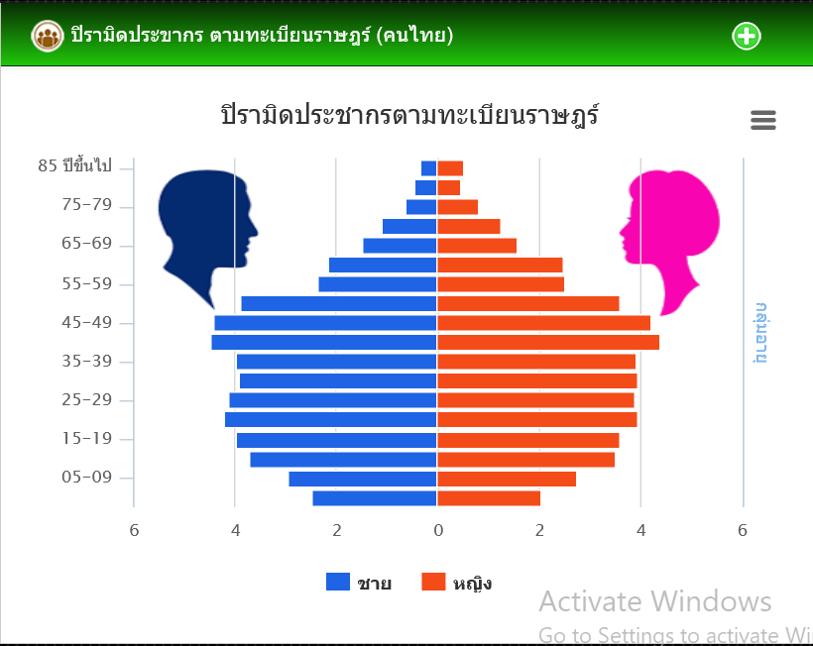
แผนภูมิที่ 1 แสดงปิระมิดประชากร รพ.สต.บ้านป่าชันตามกลุ่มอายุ
ที่มา : ฐานข้อมูล HOS -xp PCU ข้อมูล ณ วันที่ 10 พฤษภาคม 2565

Slide 19
ศาสนา
นับถือศาสนาพุทธ ร้อยละ 99.5
ศาสนาคริสต์ ร้อยละ 0.5
วัด/สำนักสงฆ์ 8 แห่ง

Slide 20
อาชีพ
เกษตรกรรม ร้อยละ 60
รับจ้าง ร้อยละ 25
รับราชการ ร้อยละ 9
อื่นๆ ร้อยละ 6

Slide 21
ภาษาสื่อสาร
ภาษาไทยเป็นภาษากลางในการติดต่อราชการ
ส่วนใหญ่ภาษาเขมร มีอิสานประปราย
เขมร ร้อยละ 85
อิสาน ร้อยละ 10
ไทย ร้อยละ 5

Slide 22
ข้อมูลพื้นฐาน
หมู่บ้านทั้งหมด
10 หมู่บ้าน
หลังคาเรือนทั้งหมด
1,666 หลังคาเรือน
ประชากรทั้งหมด
6,688 คน

Slide 23
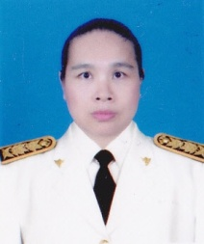
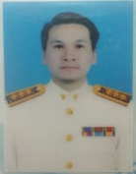
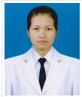
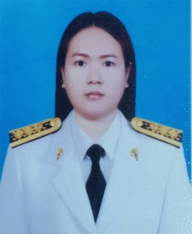
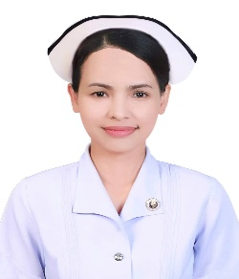
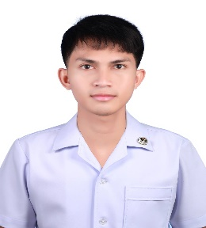
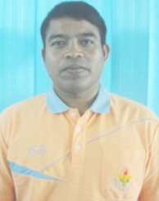
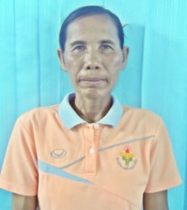
ทำเนียบบุคลากร
นางรัตนา โกรดประโคน
ผอ.โรงพยาบาลส่งเสริมสุขภาพตำบลบ้านป่าชัน
นายจำนงค์ สมเย็น
จพ.สาธารณสุขชำนาญงาน
น.ส.สุดารัตน์ ใจจริงดี
จพ.สาธารณสุขชำนาญงาน
น.ส.เตือนใจ พิมพ์เชื้อ
นวก.สาธารณสุขปฏิบัติการ
น.ส.ผกามาศ เงินเก่า
จพ.สส.ปฏิบัติงานมีคำสั่งให้ปฏิบัติหน้าที่ในตำแหน่งพยาบาลวิชาชีพ
นายธนาเทพ จันทร์ครบ
พยาบาลวิชาชีพ
นายสิทธิชัย ได้ทุกทาง
พนักงานพิมพ์
นางเสือด รัมย์ประโคน
พนักงานทำความสะอาด
PPT模板下载：www.1ppt.com/moban/ 行业PPT模板：www.1ppt.com/hangye/
节日PPT模板：www.1ppt.com/jieri/ PPT素材下载：www.1ppt.com/sucai/
PPT背景图片：www.1ppt.com/beijing/ PPT图表下载：www.1ppt.com/tubiao/
优秀PPT下载：www.1ppt.com/xiazai/ PPT教程： www.1ppt.com/powerpoint/
Word教程： www.1ppt.com/word/ Excel教程：www.1ppt.com/excel/
资料下载：www.1ppt.com/ziliao/ PPT课件下载：www.1ppt.com/kejian/
范文下载：www.1ppt.com/fanwen/ 试卷下载：www.1ppt.com/shiti/
教案下载：www.1ppt.com/jiaoan/

Slide 24
การแบ่งหน้าที่รับผิดชอบของเจ้าหน้าที่ ประจำโรงพยาบาลส่งเสริมสุขภาพตำบลบ้านป่าชัน
นางรัตนา โกรดประโคน
-งานบริหารทั่วไป
-งานทรัพยากรบุคคล
-งานพัฒนาบุคลากร
-งานนิติการ
-ประสานงานกับหน่วยบริการอื่นๆ
หมู่บ้านที่รับผิดชอบ หมู่ที่ 4
นางรัตนา โกรดประโคน
พยาบาลวิชาชีพชำนาญการ
ผู้อำนวยการโรงพยาบาลส่งเสริมสุขภาพตำบล

Slide 25
การแบ่งหน้าที่รับผิดชอบของเจ้าหน้าที่ ประจำโรงพยาบาลส่งเสริมสุขภาพตำบลบ้านป่าชัน
นายจำนงค์ สมเย็น
-งานบริหารทั่วไป
-งานควบคุมโรคติดต่อทั่วไป
-งานคุ้มครองผู้บริโภค
-งานอนามัยสิ่งแวดล้อม
-งานพัสดุ
-ประสานงานกับหน่วยบริการอื่นๆ
หมู่บ้านที่รับผิดชอบ หมู่ที่ 1,10
นายจำนงค์ สมเย็น
จพ.สาธารณสุขชำนาญงาน

Slide 26
การแบ่งหน้าที่รับผิดชอบของเจ้าหน้าที่ ประจำโรงพยาบาลส่งเสริมสุขภาพตำบลบ้านป่าชัน
นางสาวสุดารัตน์ ใจจริงดี
-งานส่งเสริมสุขภาพ
-งานสร้างสุขภาพ
-งานพัฒนาทรัพยากรมนุษย์
-งานอื่นๆที่ได้รับมอบหมาย
-งานทันตสาธารณสุข
หมู่บ้านที่รับผิดชอบ หมู่ที่ 2,9
นางสาวสุดารัตน์ ใจจริงดี
จพ.สาธาณสุขชำนาญงาน

Slide 27
การแบ่งหน้าที่รับผิดชอบของเจ้าหน้าที่ ประจำโรงพยาบาลส่งเสริมสุขภาพตำบลบ้านป่าชัน
นางสาวเตือนใจ พิมพ์เชื้อ
-งานการเงินและบัญชี
-งานระบาดวิทยา
-งานส่งเสริมสุขภาพ
-งานสร้างสุขภาพ
-งานพัฒนาทรัพยากรมนุษย์
-งานอื่นๆที่ได้รับมอบหมาย
-งานทันตสาธารณสุข
หมู่บ้านที่รับผิดชอบ หมู่ที่ 5,6
นางสาวเตือนใจ พิมพ์เชื้อ
นักวิชาการสาธารณสุขปฏิบัติการ

Slide 28
การแบ่งหน้าที่รับผิดชอบของเจ้าหน้าที่ ประจำโรงพยาบาลส่งเสริมสุขภาพตำบลบ้านป่าชัน
นางสาวผกามาศ เงินเก่า
-งานส่งเสริมสุขภาพ
-งานสร้างสุขภาพ
-งานพัฒนาทรัพยากรมนุษย์
-งานรักษาพยาบาล
-งานอื่นๆที่ได้รับมอบหมาย
-งานทันตสาธารณสุข
หมู่บ้านที่รับผิดชอบ หมู่ที่ 3
นางสาวผกามาศ เงินเก่า
จพ.สาธารณสุขปฏิบัติงานมีคำสั่งให้ปฏิบัติหน้าที่ในตำแหน่งพยาบาลวิชาชีพ

Slide 29
การแบ่งหน้าที่รับผิดชอบของเจ้าหน้าที่ ประจำโรงพยาบาลส่งเสริมสุขภาพตำบลบ้านป่าชัน
นายธนาเทพ จันทร์ครบ
-งานส่งเสริมสุขภาพ
-งานสร้างสุขภาพ
-งานพัฒนาทรัพยากรมนุษย์
-งานรักษาพยาบาล
-งานอื่นๆที่ได้รับมอบหมาย
หมู่บ้านที่รับผิดชอบ หมู่ที่ 7,8
นายธนาเทพ จันทร์ครบ
พยาบาลวิชาชีพ

Slide 30
ข้อมูลทรัพยากรด้านสาธารณสุข
ที่ | ชื่อ สกุล | ตำแหน่ง | ข้าราช การ | ลูกจ้าง | สัดส่วนต่อจำนวนประชากร
1 | นางรัตนา โกรดประโคน | พยาบาลวิชาชีพชำนาญการ | / |  | 1:2,229
2 | นายจำนงค์ สมเย็น | เจ้าพนักงานสาธารณสุขชำนาญงาน | / |  | 1:2,229
3 | นางสาวสุดารัตน์ ใจจริงดี | เจ้าพนักงานสาธารณสุขชำนาญงาน | / |  | 1:2,229
4 | นางสาวเตือนใจ พิมพ์เชื้อ | นักวิชาการสาธารณสุขปฏิบัติการ | / |  | 1:2,229
5 | น.ส.ผกามาศ เงินเก่า | จพ.สาธารณสุขปฏิบัติงาน(มีคำสั่งให้ปฏิบัติหน้าที่ในตำแหน่ง พยาบาลวิชาชีพ | / |  | 1:2,229
6 | นายธนาเทพ จันทร์ครบ | พยาบาลวิชาชีพ |  | / | 1:2,229
7 | นายสิทธิชัย ได้ทุกทาง | พนักงานพิมพ์ |  | /
8 | นางเสือด รัมย์ประโคน | พนักงานทำความสะอาด |  | /

Slide 31

ข้อมูลสถานะสุขภาพ
โรงพยาบาลส่งเสริมสุขภาพตำบลบ้านป่าชัน

Slide 32
ข้อมูลประชากร(อยู่จริง) ประจำปีงบประมาณ 2565
หมู่ที่ | ชื่อบ้าน | จำนวนประชากร |  |  | จำนวนหลังคาเรือน
 |  | ชาย | หญิง | รวม
1 | มะมัง | 190 | 186 | 376 | 146
2 | เสม็ด | 224 | 216 | 440 | 213
3 | ป่าชัน | 297 | 321 | 609 | 256
4 | ม่วงเหนือ | 280 | 301 | 581 | 288
5 | ปะทัดบุ | 165 | 173 | 338 | 137
6 | หนองระเวียง | 232 | 235 | 467 | 199
7 | สำโรง | 108 | 108 | 216 | 75
8 | โคกลำดวน | 122 | 125 | 247 | 123
9 | โคกเต็ง | 143 | 139 | 282 | 120
10 | พูนสุข | 94 | 97 | 191 | 109
รวม |  | 1,824 | 1,871 | 3,695 | 1,666
ที่มา: ฐานข้อมูล HOSxP PCU โรงพยาบาลส่งเสริมสุขภาพตำบลบ้านป่าชัน

Slide 33
สถิติชีพ
สถิติชีพ | ปี 2560 | ปี 2561 | ปี 2562 | ปี 2563 | ปี 2564 | หมายเหตุ
อัตราเกิด | 19.34 | 11.19 | 15.61 | 12.02 | 13.86 | อัตรา:พันประชากร
อัตราตาย | 8.02 | 9.09 | 10.79 | 6.80 | 6.71 | อัตรา:พันประชากร
อัตราเพิ่ม | 1.13 | 0.21 | 0.48 | 0.52 | 0.72 | อัตรา:ร้อยละ
จากตาราง พบว่าอัตราการเพิ่มของประชากรเพิ่มขึ้น

Slide 34
สาเหตุการตาย
ลำดับ | สาเหตุการตาย | จำนวน(ราย) | อัตราตายต่อประชากรแสนคน
1 | สาเหตุจากภายนอกอื่นๆ ที่ทำให้ป่วยหรือตาย | 14 | 373.63
2 | โรคเกี่ยวกับต่อมไร้ท่อ โภชนาการ และเมตะบอลิสัม | 10 | 266.88
3 | โรคระบบไหลเวียนเลือด | 5 | 133.44
4 | เนื้องอก (รวมมะเร็ง) | 3 | 80.06
5 | อุบัติเหตุจากการขนส่ง และผลที่ตามมา | 2 | 53.38
6 | โรคเลือดและอวัยวะสร้างเลือด | 2 | 53.38
รวม |  | 36 | 960.77
ที่มา: hosxp_pcu รพ.สต.บ้านป่าชัน

Slide 35
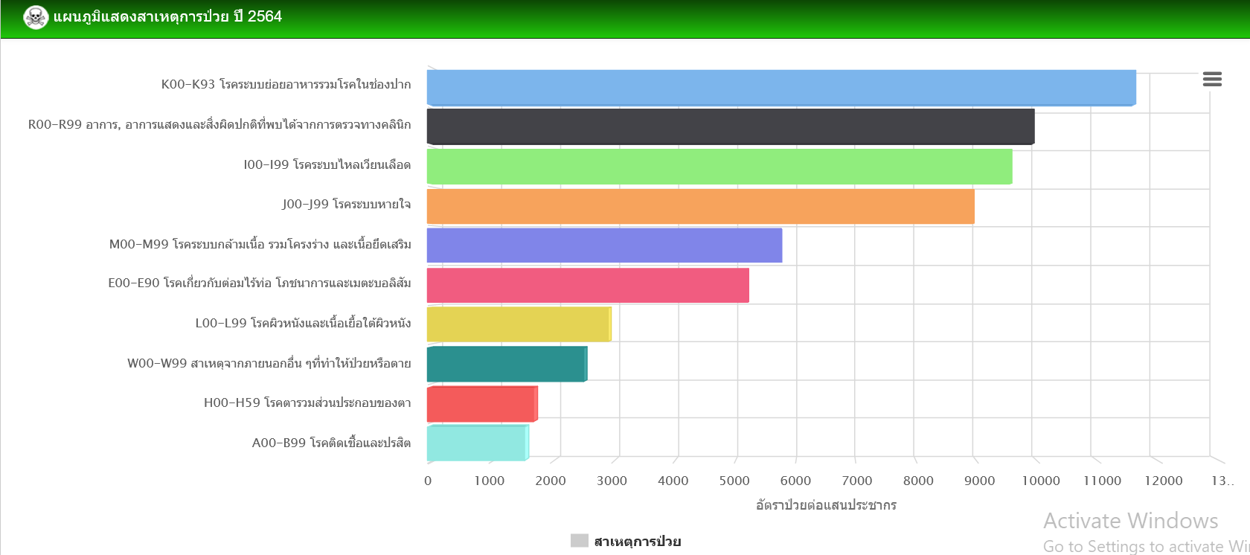

Slide 36
โรคที่ต้องเฝ้าระวังทางระบาดวิทยา 5 อันดับ ย้อนหลัง 3 ปี ( รง.506 )
ลำดับ | โรค | ปี 2562 | ปี 2563 | ปี 2564
1 | อุจจาระร่วง | 116 | 111 | 114
2 | ไข้ไม่ทราบสาเหตุ | 79 | 98 | 57
3 | โรคติดเชื้อไวรัสโคโรนา 2019 | 0 | 0 | 95
4 | ตาแดง | 3 | 10 | 32
5 | อาหารเป็นพิษ | 3 | 1 | 3
จากตาราง พบว่าโรคที่ต้องเฝ้าระวังทางระบาดวิทยามากที่สุดคือ โรคอุจจาระร่วง รองลงมาคือ ไข้ไม่ทราบสาเหตุ และโรคติดเชื้อไวรัสโคโรนา 2019 ซึ่งมีแนวโน้มเพิ่มขึ้นเริ่มตั้งแต่ปี 2564

Slide 37
ระบบการจัดบริการในโรงพยาบาลส่งเสริมสุขภาพตำบลบ้านป่าชัน
ระบบการให้บริการ
2.ดูแลแบบองค์รวม
3.ระบบบริการเชิงรุก
4.การสร้างกระบวนการเรียนรู้ร่วมกับองค์กรในชุมชน
1.เชิงรับ

Slide 38
ระบบการจัดบริการในโรงพยาบาลส่งเสริมสุขภาพตำบลบ้านป่าชัน
วัน | กิจกรรม
 | ภาคเช้า เวลา08.30-12.00 น. | ภาคบ่าย เวลา13.00-16.30น.
จันทร์ | ตรวจรักษาโรคทั่วไป | เยี่ยมบ้าน
อังคาร | ตรวจรักษาโรคทั่วไปและคลินิกสุขภาพเด็กดี | เยี่ยมบ้าน
พุธ | ตรวจรักษาโรคทั่วไป และอนามัยมารดา (ฝากครรภ์) | เยี่ยมบ้าน
พฤหัสบดี | ตรวจรักษาโรคทั่วไป และวางแผนครอบครัว | เยี่ยมบ้าน
ศุกร์ | ตรวจรักษาโรคทั่วไป | เยี่ยมบ้าน
เสาร์ – อาทิตย์ | ตรวจรักษาโรคทั่วไป | ตรวจรักษาโรคทั่วไป
วันหยุดราชการ | ตรวจรักษาโรคทั่วไป | ตรวจรักษาโรคทั่วไป
 | ให้บริการสร้างเสริมภูมิคุ้มกันโรค ทุกวันอังคารสัปดาห์ที่สามของเดือน
1.ระบบบริการเชิงรับ

Slide 39
วิเคราะห์องค์กร
จุดแข็ง 1. บุคลากรมีศักยภาพตามวิชาชีพ 2. มีความเป็นอิสระในการตัดสินใจ 3. ใช้หลักธรรมาภิบาลในการปฏิบัติงาน 4. มีภาคีเครือข่ายทำงานในพื้นที่ | จุดอ่อน 1. อำนาจการใช้จ่ายเงิน ไม่คล่องตัว 2. ไม่มีอำนาจในการจัดซื้อจัดจ้าง 3. ขั้นตอนการทำงานมีหลายขั้นตอน 4. งบประมาณในการบริหารจัดการไม่เพียงพอ 5. การเบิกจ่ายวัสดุไม่เพียงพอต่อการบริการ
โอกาส 1. นโยบาย รพ.สต.ติดดาว 2. มีเทคโนโลยีที่ทันสมัย 3. ประชาชนได้รับการบริการที่เท่าเทียมและครอบคลุมมากขึ้น 4. มี ศพ.อส. อยู่ในพื้นที่ 5. ประชาชนรู้สิทธิ์ของตนเองมากขึ้น | ภัยคุกคาม 1. ขาดความต่อเนื่องของนโยบาย 2. การบริหารงบประมาณไม่คล่องตัว 3. การเมืองมีการเลือกตั้งหลายระดับบ่อยครั้งทำให้ประชาชนขัดแย้งทางความคิดบ่อย 4.ขาดผู้เชี่ยวชาญดูแลระบบเครือข่ายเทคโนโลยี 5.ประชาชนขาดการมีส่วนร่วมในการดูแลสุขภาพตนเอง 6. ปัญหาความยากจนในท้องถิ่น
S
W
O
T

Slide 40
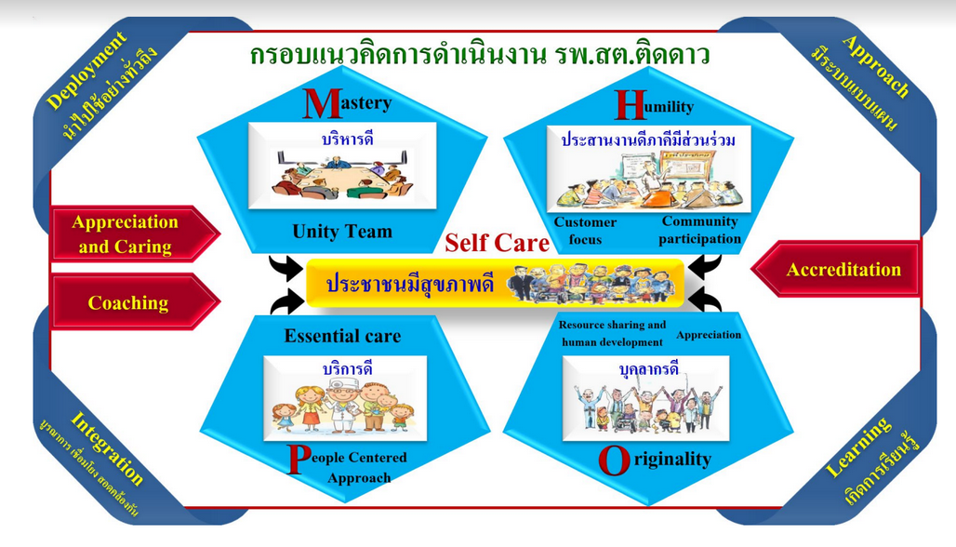

Slide 41
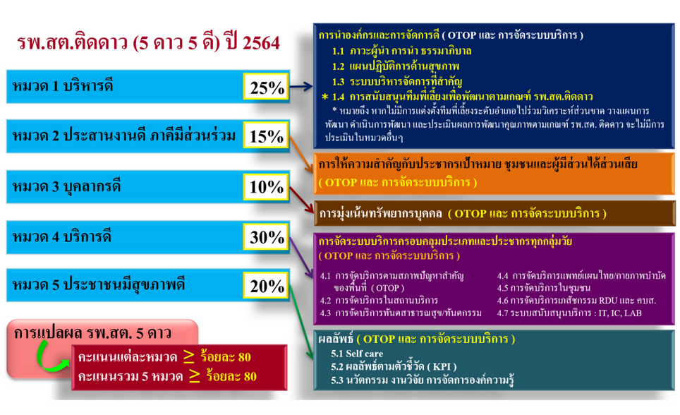

Slide 42
โรงพยาบาลส่งเสริมสุขภาพตำบลบ้านป่าชัน
หมวดที่1.บริหารดี : การนำองค์กร และการจัดการดี

Slide 43
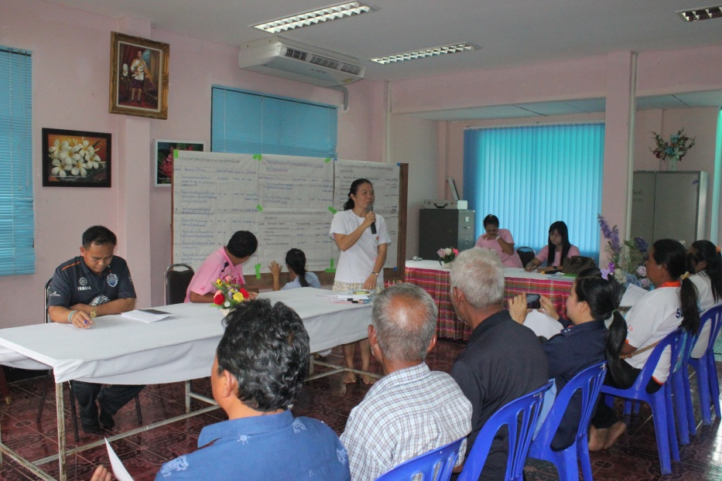

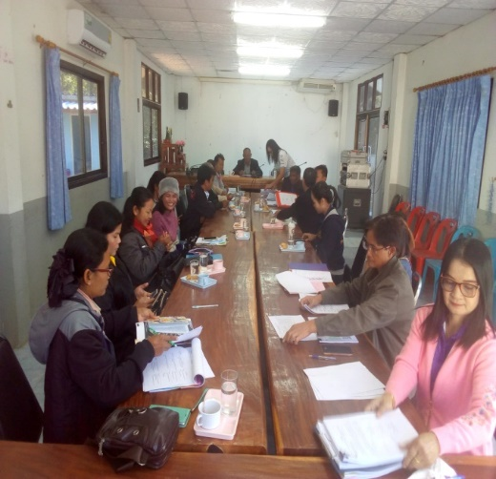
การนำองค์กร และการจัดการดี
ภาวะผู้นำ การนำ ธรรมาภิบาล
มีการทำงานร่วมกันของคณะกรรมการสุขภาพอำเภอ (DHS)และคณะกรรมการสุขภาพตำบล
คณะกรรมการสุขภาพอำเภอ | คณะกรรมการสุขภาพตำบล

Slide 44
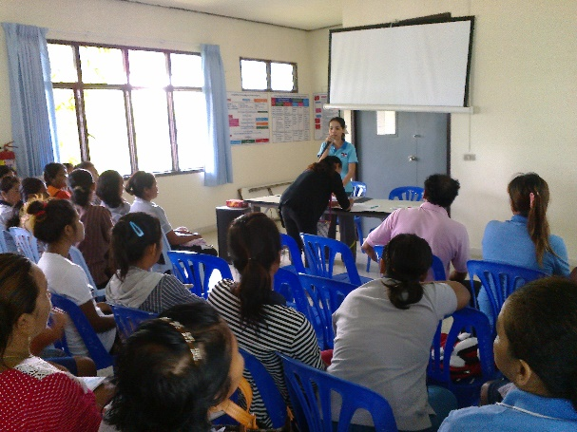
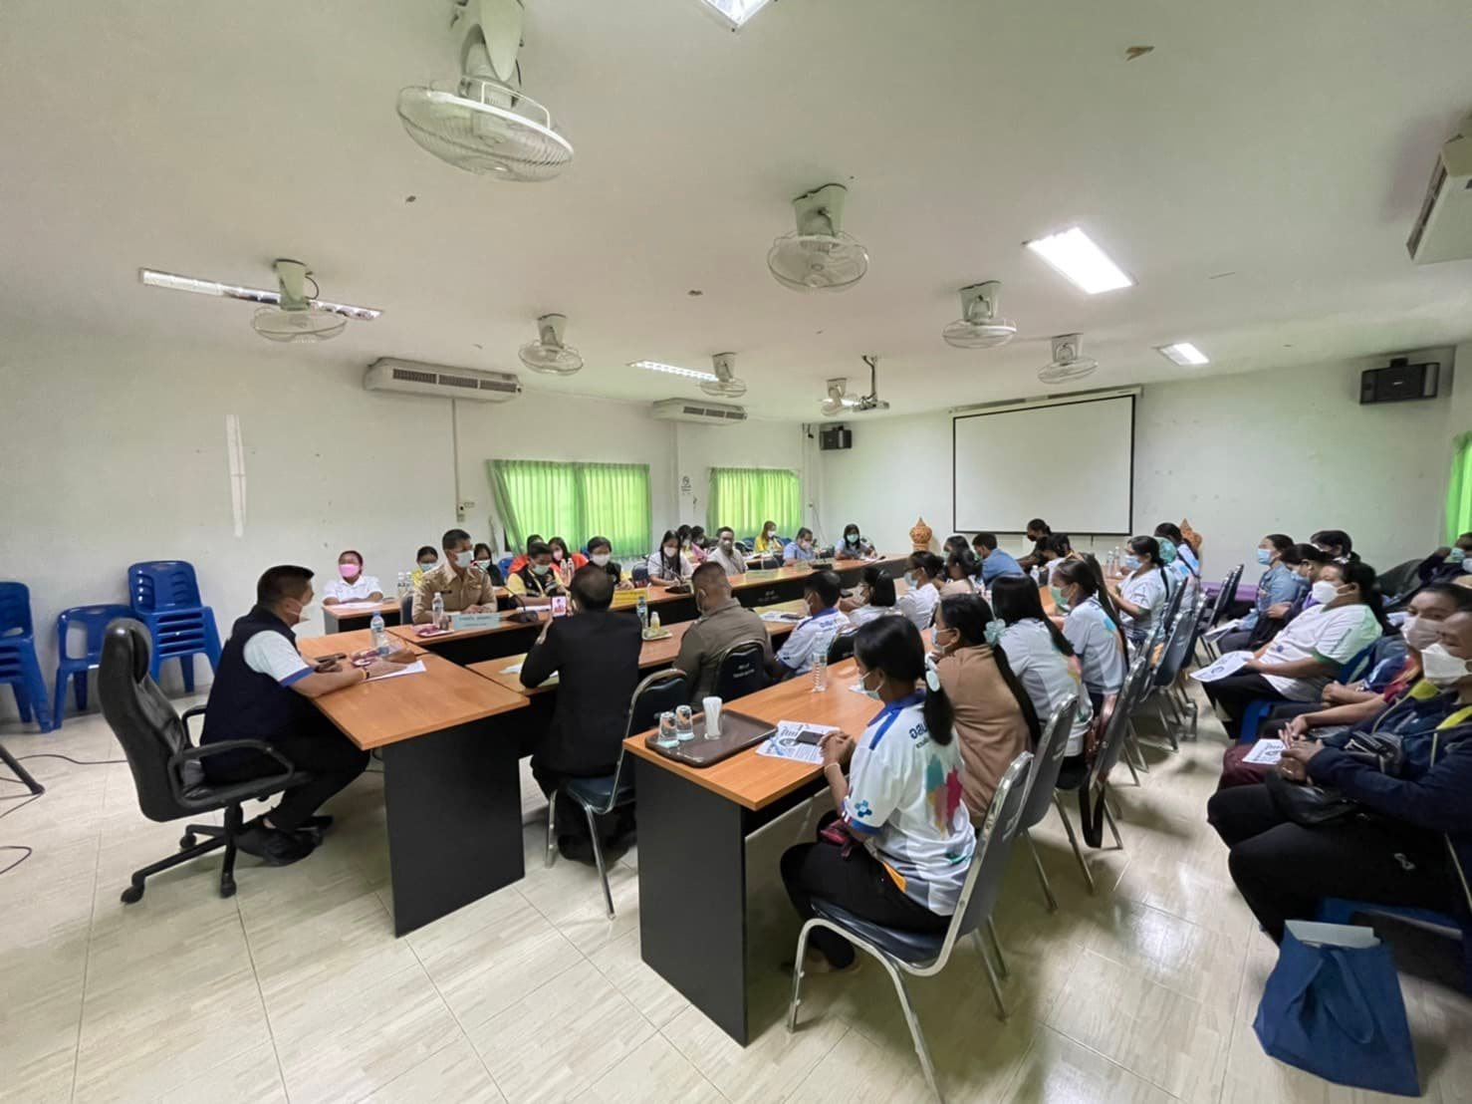
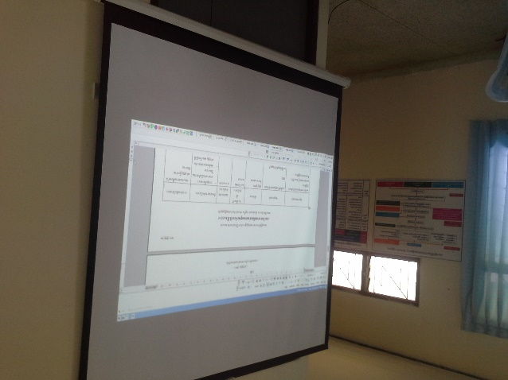
หมวดที่ 1 การนำองค์กร และการจัดการดี
แผนกลยุทธ์ด้านสุขภาพ
การจัดทำยุทธ์ศาสตร์และกลยุทธ์ เพื่อนำไปจัดทำแผนปฏิบัติการ
แผนสุขภาพระดับอำเภอ | แผนสุขภาพระดับตำบล

Slide 45
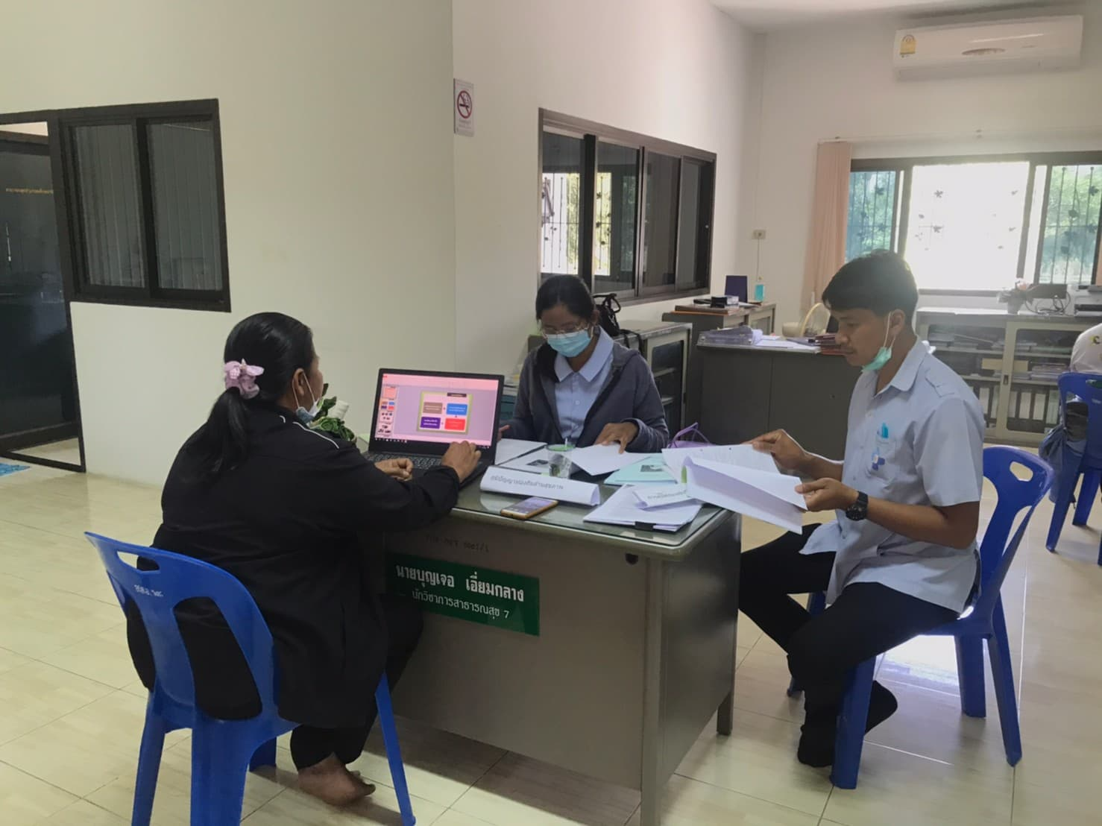
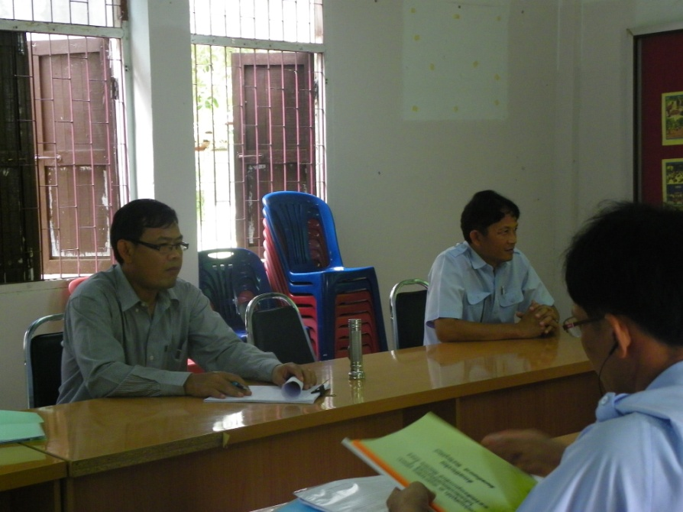
หมวดที่ 1 การนำองค์กร และการจัดการดี
การจัดการการเงินการบัญชี
มีแผนการใช้เงิน มีการควบคุมกำกับ ติดตาม มีคณะกรรมการการเงิน มีการตรวจสอบภายใน 2 ครั้ง/ปี

Slide 46
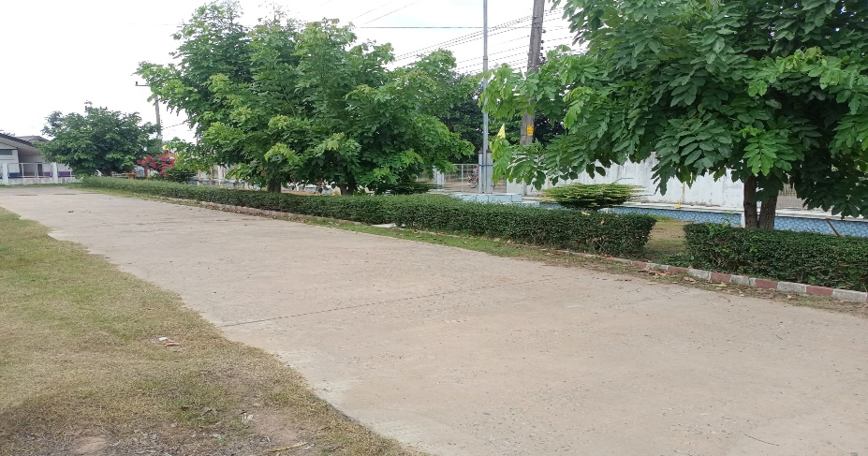
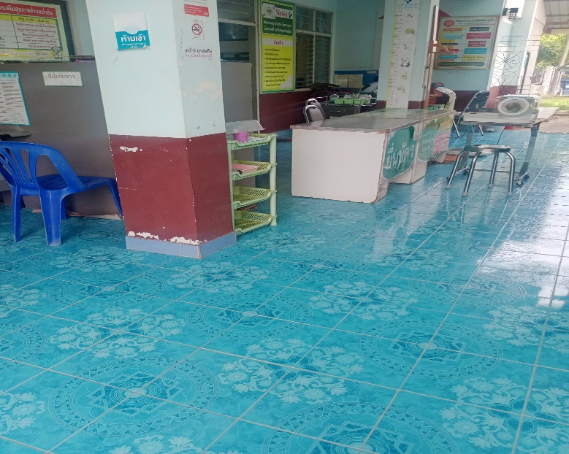
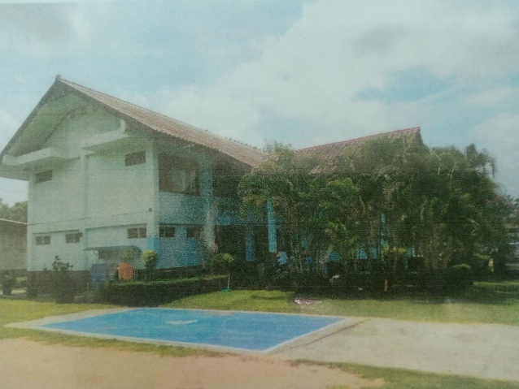
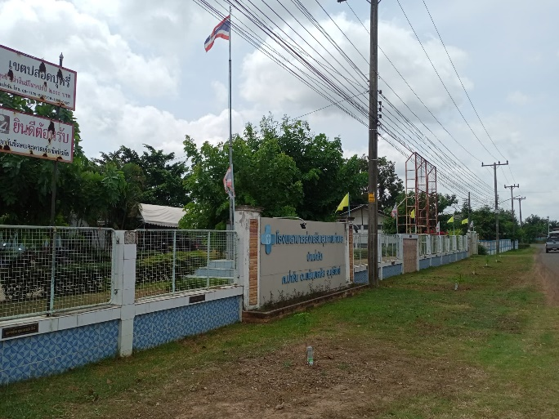
หมวดที่ 1 การนำองค์กร และการจัดการดี
การจัดอาคารสถานที่ สภาพแวดล้อม
มีการปรับปรุงสภาพสิ่งแวดล้อมภายนอกอาคารจัดเป็นสัดส่วน รั้วรอบขอบชิด

Slide 47
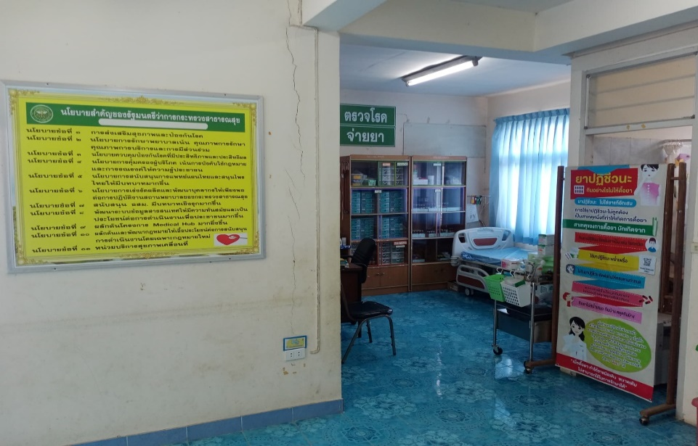
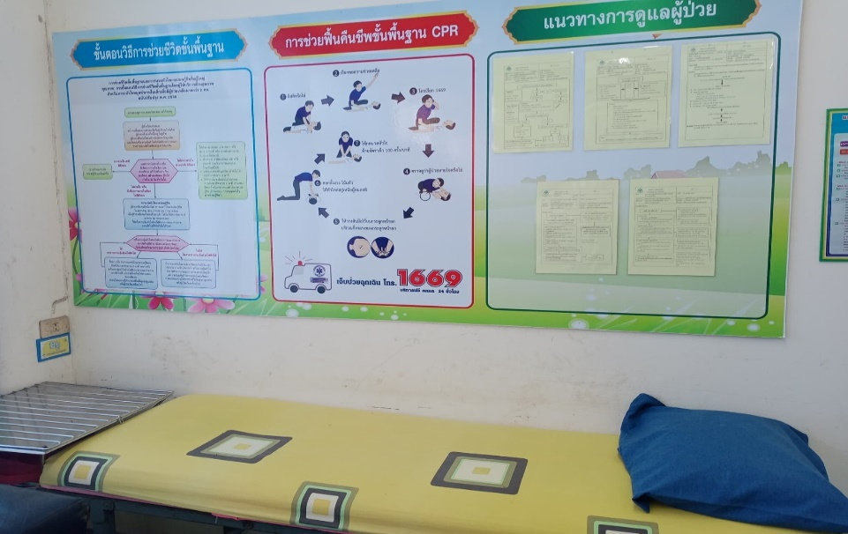
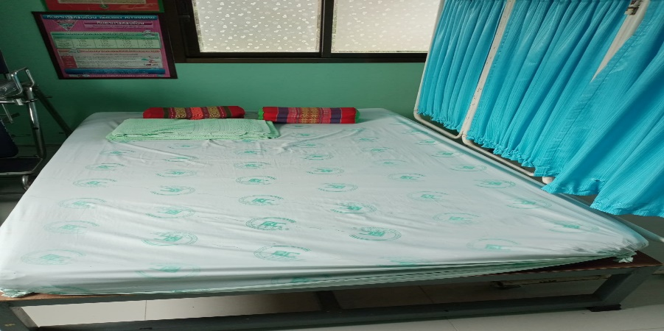
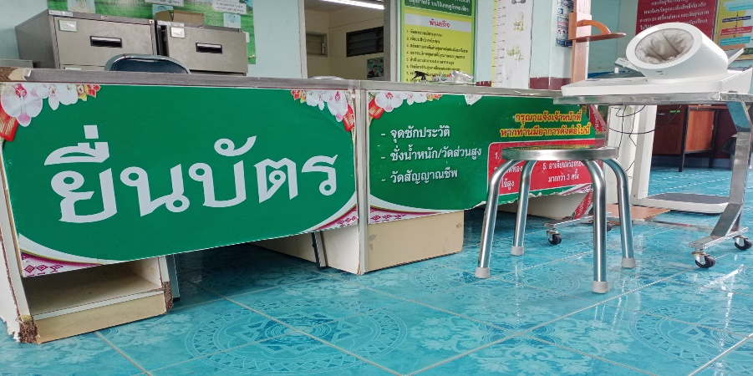
หมวดที่ 1 การนำองค์กร และการจัดการดี
การจัดอาคารสถานที่ สภาพแวดล้อม
มีการปรับปรุงสภาพสิ่งแวดล้อมภายในอาคารให้เอื้อต่อการให้บริการประชาชน

Slide 48
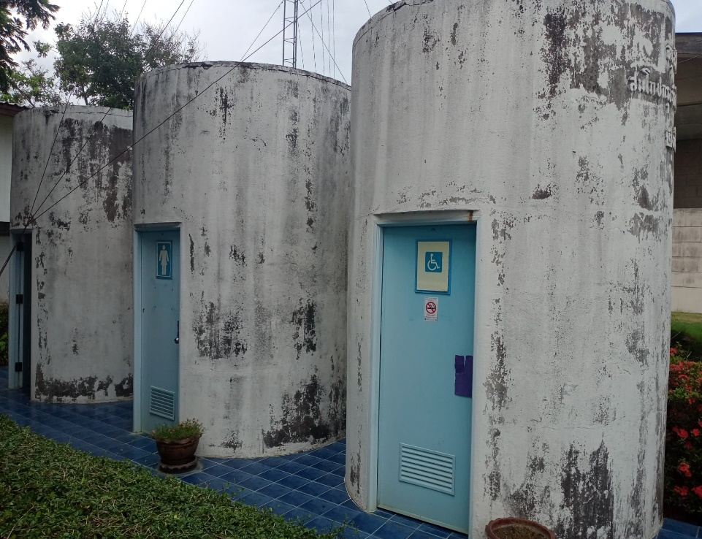
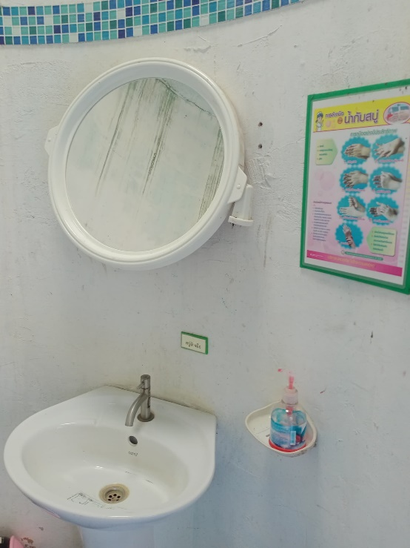
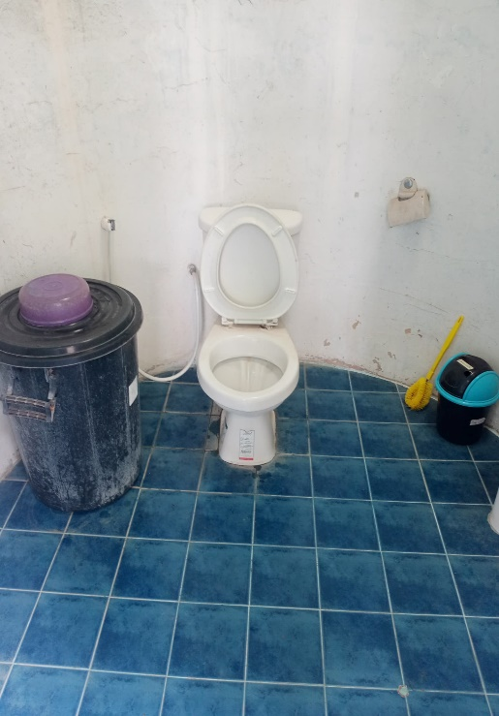
หมวดที่ 1 การนำองค์กร และการจัดการดี
การจัดอาคารสถานที่ สภาพแวดล้อม
ห้องส้วม ผ่านมาตรฐานHAS แยกชาย หญิง สำหรับผู้พิการ-หญิงตั้งครรภ์-ผู้สูงอายุทีสะอาด พื้นแห้ง

Slide 49
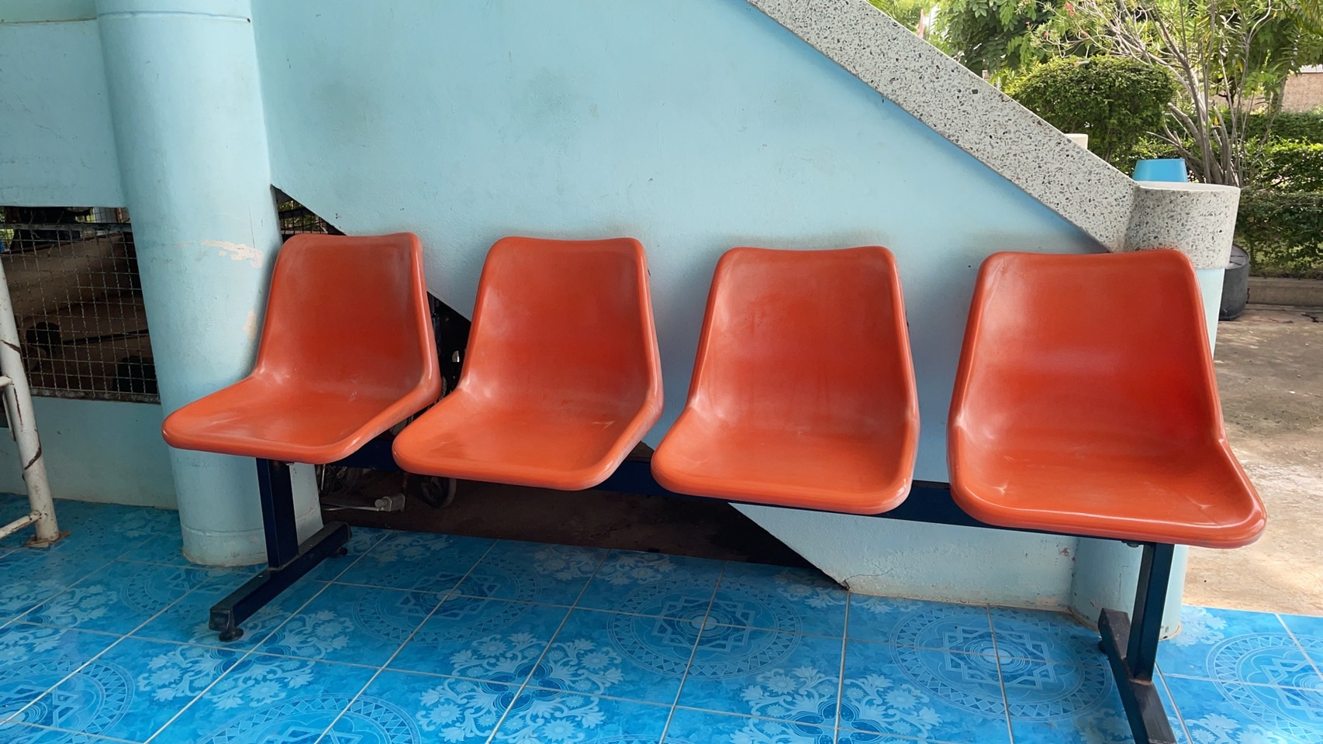
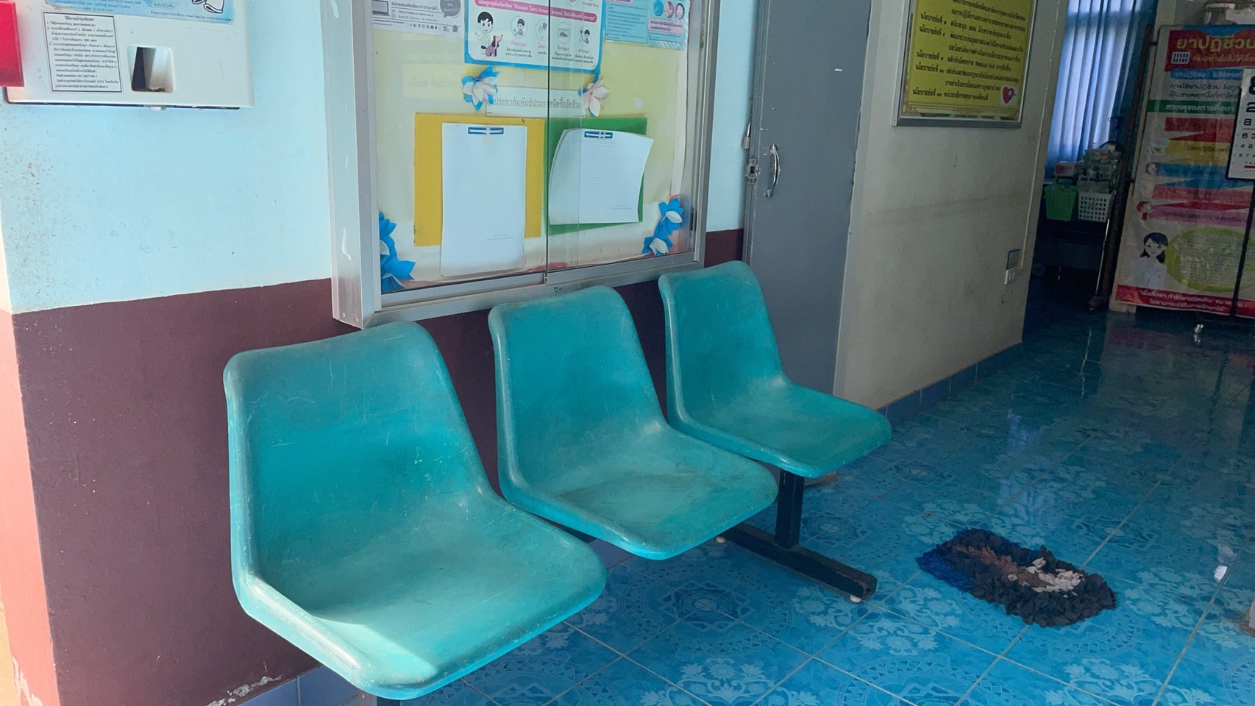
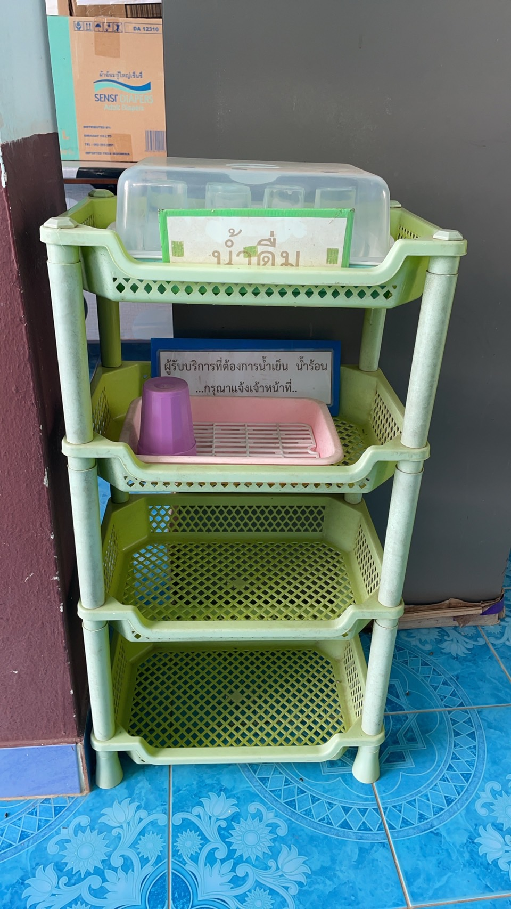
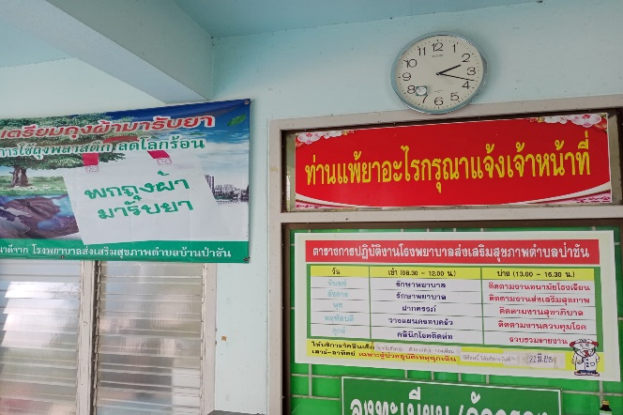
หมวดที่ 1 การนำองค์กร และการจัดการดี
การจัดอาคารสถานที่ สภาพแวดล้อม
การให้บริการ ระบบคิวชัดเจน มีตารางปฏิบัติงาน โทรทัศน์ หนังสือพิมพ์ น้ำร้อน น้ำเย็น น้ำสมุนไพร

Slide 50
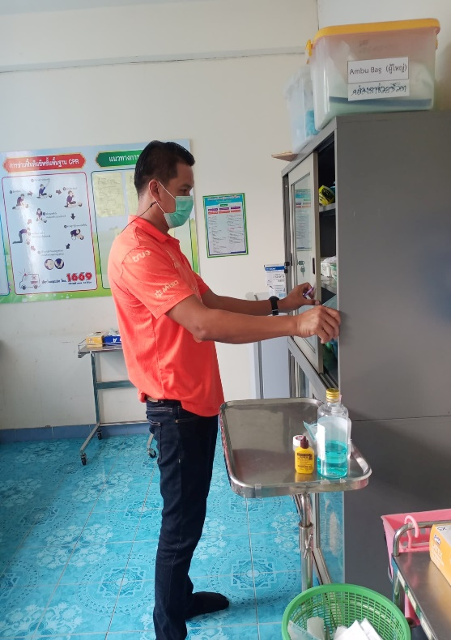
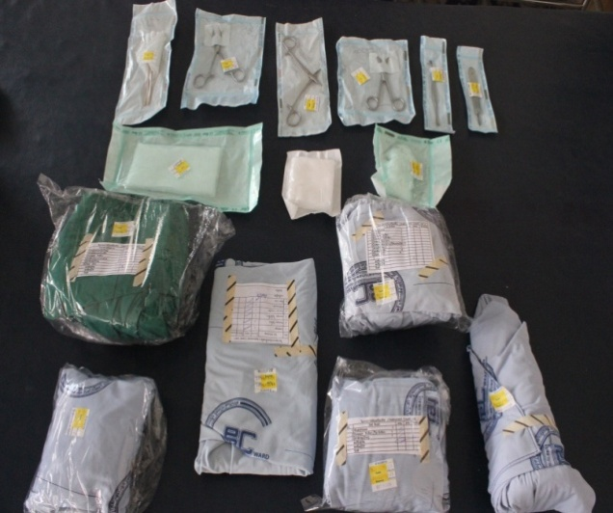
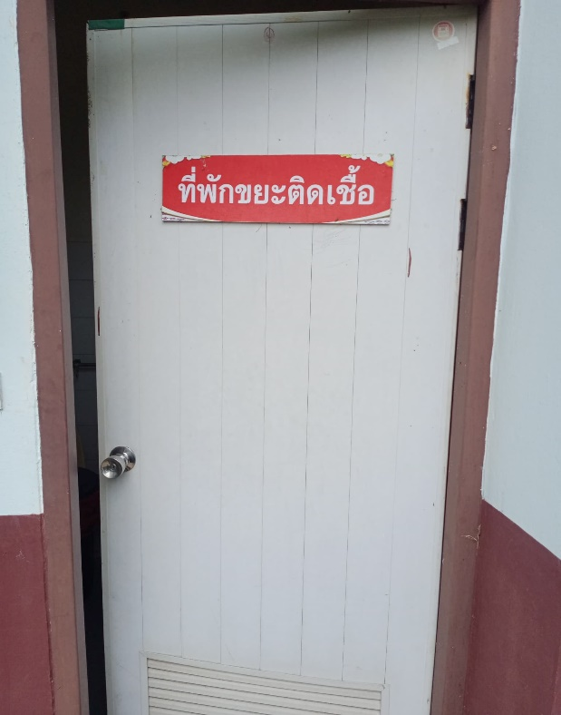
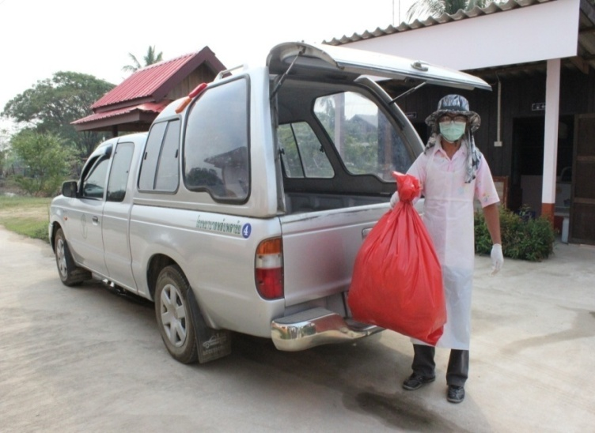
หมวดที่ 1 การนำองค์กร และการจัดการดี
การป้องกันและควบคุมการติดเชื้อ(IC)
CUP พลับพลาชัยจัดระบบสนับสนุนให้ รพ.สต. ทุกแห่งมีการจัดระบบการป้องกัน
และควบคุมการติดเชื้อ

Slide 51
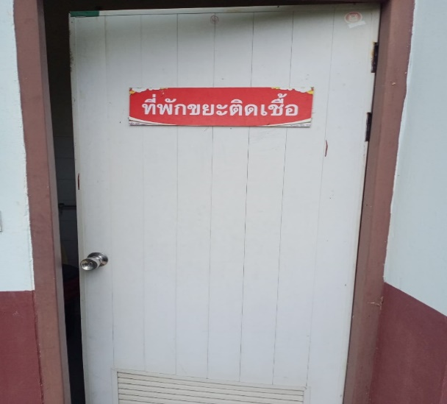
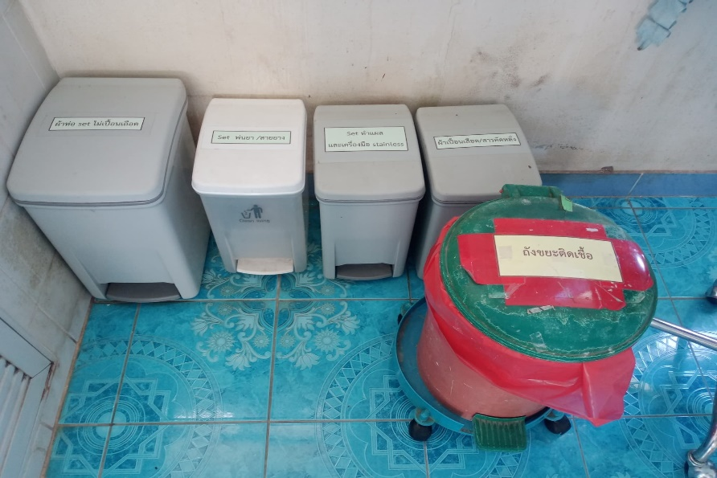
การป้องกันและควบคุมการติดเชื้อ(IC)

Slide 52

หมวดที่ 1 การนำองค์กร และการจัดการดี
ระบบคุณภาพและมาตรฐานทางห้องปฏิบัติการด้านการแพทย์และสาธารณสุข(LAB)
งานบริการ ครบทั้ง 5 อย่าง คือ DTX,Protein,Pregtest,Hematocrit,Rectal swab
บุคลากร
รพช.เป็นพี่เลี้ยง รพ.สต. มีการอบรม
สถานที่
รพ.สต. มีการจัดพื้นที่อย่างเหมาะสม
วัสดุ น้ำยา
รพ.สต. มีการเก็บรักษาในตู้เย็น
เครื่องมือทดสอบ
มีทะเบียนประวัติ และมีการสอบเทียบประจำปี

Slide 53




ระบบคุณภาพและมาตรฐานทางห้องปฏิบัติการด้านการแพทย์และสาธารณสุข(LAB)

Slide 54



หมวดที่ 1 การนำองค์กร และการจัดการดี
เภสัชกรรม/คุ้มครองผู้บริโภคด้านสุขภาพ(คบส.)
การจัดระบบงาน และการสนับสนุนจาก CUP
บุคลากร
มีเภสัชกรเป็นที่ปรึกษาประจำ รพ.สต.
สถานที่เก็บ/คลังยา
มั่นคง แข็งแรง มีการป้องกัน 2 ชั้น
ควบคุมอุณหภูมิ ป้องกันสัตว์กัดแทะ
ควบคุมการเบิกจ่ายใช้ทะเบียน 301
มีระบบ First in Firs out

Slide 55


หมวดที่ 1 การนำองค์กร และการจัดการดี
เภสัชกรรม/คุ้มครองผู้บริโภคด้านสุขภาพ(คบส.)
การจัดระบบงาน และการสนับสนุนจาก CUP
ตู้เย็น
การบันทึกอุณหภูมิ วันละ 2 ครั้ง
การจัดเก็บยาและวัคซีนตามมาตรฐาน
ยาช่วยชีวิต
มีคู่มือการใช้ยา และมียา 5 รายการ
การเชื่อมโยงข้อมูล
มีฐานข้อมูลผู้ป่วยแพ้ยา Family Folder
การส่งมอบยา
รพช.ส่งมอบยาให้ รพ.สต. ทุก 3 เดือน

Slide 56



หมวดที่ 1 การนำองค์กร และการจัดการดี
เภสัชกรรม/คุ้มครองผู้บริโภคด้านสุขภาพ(คบส.)
งานคุ้มครองผู้บริโภค
ฐานข้อมูลผู้ประกอบการ
การออกตรวจร่วมกับ อปท. เครือข่าย
มีการเฝ้าระวังยา และเครื่องสำอาง
การจัดอบรมผู้ประกอบการ
การสร้างเครือข่ายในโรงเรียน ชุมชน

Slide 57



หมวดที่ 1 การนำองค์กร และการจัดการดี
ระบบข้อมูลสารสนเทศด้านสุขภาพ
ส่วนที่ 1 ระบบคุณภาพข้อมูล
โปรแกรม Hosxp_PCU
การจัดส่ง 43 แฟ้ม สม่ำเสมอ
มีการตรวจสอบคุณภาพข้อมูล
มีการวิเคราะห์คุณภาพข้อมุล

Slide 58

หมวดที่ 1 การนำองค์กร และการจัดการดี
ระบบข้อมูลสารสนเทศด้านสุขภาพ
ส่วนที่ 2 ระบบเทคโนโลยีสารสนเทศ
คอมพิวเตอร์ PC จำนวน 5 เครื่อง
Notebook จำนวน 4 เครื่องใช้ได้ 4 เครื่อง
Server จำนวน 1 เครื่อง
มีระบบการรักษาความลับข้อมูล
เครื่องสำรองข้อมูล 1 เครื่อง

Slide 59



หมวดที่ 1 การนำองค์กร และการจัดการดี
ระบบข้อมูลสารสนเทศด้านสุขภาพ
ส่วนที่ 3 การวิเคราะห์และประเมินผลข้อมูล
มีข้อมูลสุขภาพกลุ่มเป้าหมาย
นำข้อมูลไปวิเคราะห์ วางแผนงาน

Slide 60
โรงพยาบาลส่งเสริมสุขภาพตำบลบ้านป่าชัน
หมวดที่2. ประสานงานดี ภาคีมีส่วน: การให้ความสำคัญกับประชากร

Slide 61


หมวดที่ 2 ประสานงานดี ภาคีมีส่วนร่วม
การให้ความสำคัญกับประชากร
การได้มาของปัญหาสุขภาพ และประชากรกลุ่มเป้าหมายผู้มีส่วนได้เสีย
ระดับอำเภอใช้กระบวนการประชุม ( คป.สอ.)
    แก้ไขปัญหา โดยใช้แผนปฏิบัติงานสาธารณสุขประจำปี
ระดับตำบลใช้กระบวนการประชาคม
  แก้ไขปัญหา โดยใช้แผนปฏิบัติงานในกองทุนหลักประกันสุขภาพตำบล

Slide 62


หมวดที่ 2 ประสานงานดี ภาคีมีส่วนร่วม
การให้ความสำคัญกับประชากร
การประสานงานภายในเครือข่าย
  ระดับอำเภอ รพช. สสอ. รพ.สต. ใช้เวที ประชุม คป.สอ.
  ระบบสายบังคับบัญชาและสายประสานงาน

Slide 63


หมวดที่ 2 ประสานงานดี ภาคีมีส่วนร่วม
การให้ความสำคัญกับประชากร
การประสานงานภายนอกและภาคีเครือข่าย
  กลุ่มเป้าหมายคือ อบต.โรงเรียน ศูนย์เด็ก กศน. ตำรวจ ชุมชน อื่นๆ
  กลวิธี
    - การเข้าร่วมเป็นคณะกรรมการในหน่วยงานราชการในพื้นที่ เช่นคณะกรรมการสถานศึกษา
    - การเป็นคณะกรรมการปรึกษาของชุมชน เช่น โครงการกำจัดขยะมูลฝอยในชุมชน
    - การประชุมคณะกรรมการพัฒนา รพ.สต.

Slide 64


หมวดที่ 2 ประสานงานดี ภาคีมีส่วนร่วม
การให้ความสำคัญกับประชากร
การประสานงานภายนอกและภาคีเครือข่าย

Slide 65
หมวดที่ 2 ประสานงานดี ภาคีมีส่วนร่วม
การให้ความสำคัญกับประชากร
บทบาทภาคีเครือข่ายมีส่วนร่วมในการดำเนินงานพัฒนางาน
  พัฒนาสถานบริการ (รพ.สต.) ใช้กระบวนการคณะกรรมการพัฒนา รพ.สต.ช่วยระดมความคิด พิจารณาส่วนขาด และวางแผนการพัฒนา ระดมทรัพยากรในการพัฒนา
  พัฒนาระบบงาน ใช้กระบวนการนำข้อมูลที่เป็นปัญหา นำเสนอต่อ ชุมชน เครือข่ายสุขภาพทุกภาคส่วนเพื่อร่วมดำเนินงานและจัดระบบให้มุ่งสู่ความยั่งยืน เช่น โครงการเกี่ยวกับการป้องกันโรคโควิด 19

Slide 66


หมวดที่ 2 ประสานงานดี ภาคีมีส่วนร่วม
การให้ความสำคัญกับประชาชน
บทบาทภาคีเครือข่ายมีส่วนร่วมในการดำเนินงานพัฒนาสถานบริการ

Slide 67


หมวดที่ 2 ประสานงานดี ภาคีมีส่วนร่วม
การให้ความสำคัญกับประชากร
บทบาทภาคีเครือข่ายมีส่วนร่วมในการดำเนินงานพัฒนางาน

Slide 68


หมวดที่ 2 ประสานงานดี ภาคีมีส่วนร่วม
การให้ความสำคัญกับประชากร
การสร้างความสัมพันธ์ กับชุมชน
  กลวิธี ใช้กระบวนการมีส่วนร่วมในชุมชนและเป็นเนื้อเดียวกับชุมชน ปฏิบัติตนตามวิถีชีวิต และปฏิทินชุมชน

Slide 69




กระบวนการทำงานร่วมกัน และสร้างสัมพันธ์ที่ดี กับภาคีเครือข่าย

Slide 70



กระบวนการทำงานร่วมกัน และสร้างสัมพันธ์ที่ดี กับภาคีเครือข่าย

Slide 71




กระบวนการทำงานร่วมกัน และสร้างสัมพันธ์ที่ดี กับภาคีเครือข่าย

Slide 72
โรงพยาบาลส่งเสริมสุขภาพตำบลบ้านป่าชัน
หมวดที่ 3 : การมุ่งเน้นทรัพยากรบุคคล

Slide 73
หมวดที่ 3 การมุ่งเน้นทรัพยากรบุคคล
การให้ความสำคัญกับบุคลากร
การจัดอัตรากำลังด้านสุขภาพ
โครงสร้างขององค์กร
  เจ้าหน้าที่สาธารณสุข จำนวน 6 คน สหวิชาชีพ
  ลูกจ้างตามลักษณะงาน จำนวน 2 คน

Slide 74
หมวดที่ 3 การมุ่งเน้นทรัพยากรบุคคล
การจัดอัตรากำลังด้านสุขภาพ
ลำดับ | วิชาชีพ | เกณฑ์ PCC | ประจำ | สนับ สนุน | หมายเหตุ
1 | แพทย์เวชศาสตร์ครอบครัว | 1 : 10,000 | 0 | 1 | โรงพยาบาลพลับพลาชัย
2 | ทันตแพทย์ | 1 : 30,000 | 0 | 1 | โรงพยาบาลพลับพลาชัย
3 | เภสัชกร | 1 : 30,000 | 0 | 1 | โรงพยาบาลพลับพลาชัย
4 | เจ้าพนักงานเภสัชกรรม | 1 : 15,000 | 0 | 1 | โรงพยาบาลพลับพลาชัย
5 | กายภาพบำบัด | 1 : 30,000 | 0 | 1 | โรงพยาบาลพลับพลาชัย
6 | พยาบาลวิชาชีพ/ พยาบาลเวชปฏิบัติ | 1 : 2,500 | 3 ( 1 : 2,229) | 0
7 | ทันตาภิบาล | 1 : 10,000 | 0 | 1
8 | นักวิชาการสาธารณสุข/จพ.สาธารณสุข | 1 : 2,500 | 3 ( 1 : 2,229) | 0
9 | แพทย์แผนไทย/ผู้ช่วยแพทย์แผนไทย | 1 : 10,000 | 0 | 1

Slide 75
หมวดที่ 3 การมุ่งเน้นทรัพยากรบุคคล
การให้ความสำคัญกับบุคลากร
การสร้างความผาสุกและความพึงพอใจแก่บุคลากร
  การสร้างความผูกพันกับองค์กร ร่วมด้วย ช่วยกัน
  การจัดคนให้เหมาะสมกับงาน
  จัดบรรยากาศและสิ่งแวดล้อมให้ทำงานอย่างมีความสุข
  จัดสวัสดิการให้บุคลากร เช่น การรับประทานอาหารร่วมกัน การให้รางวัล การศึกษาดูงาน ฯลฯ
  สร้างความมั่นใจในการทำงานว่ามีความมั่นคง ก้าวหน้า มีความภาคภูมิใจในงานที่ตนทำ

Slide 76



หมวดที่ 3 การมุ่งเน้นทรัพยากรบุคคล
การให้ความสำคัญกับบุคลากร

Slide 77



หมวดที่ 3 การมุ่งเน้นทรัพยากรบุคคล
  การเสริมพลังประชาชนและครอบครัวให้มีศักยภาพในการดูแลสุขภาพตนเอง (Self care)

Slide 78



หมวดที่ 3 การมุ่งเน้นทรัพยากรบุคคล
การให้ความสำคัญกับภาคีเครือข่าย

Slide 79
โรงพยาบาลส่งเสริมสุขภาพตำบลบ้านป่าชัน
หมวดที่ 4 : การบริการดี

Slide 80




หมวดที่ 4 การบริการดี
การจัดระบบบริการครอบคลุมประเภทและประชากรกลุ่มเป้าหมาย

Slide 81




หมวดที่ 4 การบริการดี
การจัดระบบบริการครอบคลุมประเภทและประชากรกลุ่มเป้าหมาย

Slide 82



Slide 83
โรงพยาบาลส่งเสริมสุขภาพตำบลบ้านป่าชัน
หมวดที่ 5 : ประชาชนสุขภาพดี

Slide 84




หมวดที่ 5 ประชาชนสุขภาพดี
ผลลัพธ์

Slide 85



หมวดที่ 5 ประชาชนสุขภาพดี
ผลลัพธ์

Slide 86


Slide 87
R2R
เรื่อง การพัฒนารูปแบบการมีส่วนร่วมของภาคีเครือข่ายในการป้องกันและควบคุมโรคติดเชื้อไวรัสโคโรนา 2019 (COVID - 19) ตำบลป่าชัน อำเภอพลับพลาชัย จังหวัดบุรีรัมย์

Slide 88
วัตถุประสงค์
การวิจัยครั้งนี้เป็นการวิจัยเชิงปฏิบัติการแบบมีส่วนร่วม โดยมีวัตถุประสงค์เพื่อพัฒนารูปแบบการมีส่วนร่วมของภาคีเครือข่ายในการป้องกันและควบคุมโรค COVID - 19 ดำเนินการตั้งแต่เดือน สิงหาคมถึงเดือนตุลาคม 2564

Slide 89
กลุ่มตัวอย่าง
กลุ่มตัวอย่าง จำนวน 105 คน มาจากตัวแทนหน่วยงานที่เกี่ยวข้อง ตัวแทนชุมชน ซึ่งถูกคัดเลือกแบบเจาะจงให้เข้าร่วมในกระบวนการ 4 กระบวนการหลัก มีเครื่องมือ 4 ประเภทที่ใช้ในการวิจัยครั้งนี้ คือ แบบสอบถามเพื่อศึกษาลักษณะประชากร กระบวนการประชุมเชิงปฏิบัติการ แผนงานและโครงการในการดำเนินงาน และแบบสอบถามความคิดเห็นเพื่อประเมินรูปแบบ วิเคราะห์ข้อมูลด้วยสถิติเชิงพรรณนา

Slide 90

หลักการใช้สถิติ
สถิติเชิงพรรณนา ค่าเฉลี่ย และร้อยละ

Slide 91
วิธีดำเนินการวิจัย
การวิจัยครั้งนี้เป็นการวิจัยเชิงปฏิบัติการแบบมีส่วนร่วม (Participatory Action Research) ทำการศึกษาตั้งแต่เดือนสิงหาคม - เดือนตุลาคม 2564 แบ่งกระบวนการ หลักออกเป็น 4 กระบวนการ ดังนี้
กระบวนการที่ 1การสำรวจและอธิบายคุณลักษณะของประชาชนประกอบไปด้วย การศึกษาข้อมูลส่วนบุคคลความรู้เรื่องโรค COVID-19การมีส่วนร่วมของภาคีเครือข่ายในการป้องกันและควบคุมโรค COVID - 19 )
1.ประชากรและกลุ่มตัวอย่าง แบ่ง 7 กลุ่ม ได้แก่ คณะกรรมการพัฒนา คุณภาพชีวิตระดับตำบล(พชต.) , ผู้แทนหน่วยงานของรัฐ ผู้แทนภาคเอกชนและผู้แทนภาคประชาชน , (อสม.) , กำนันผู้/ใหญ่บ้าน , บุคลากรจากองค์การบริหารส่วนตำบลป่าชัน, บุคลากรจากรพ.สต, บุคลากรจาก สสอ. และบุคลากรจาก รพ.

Slide 92
วิธีดำเนินการวิจัย (ต่อ)
2.เครื่องมือที่ใช้ คือ แบบสอบถาม ที่ผ่านการตรวจสอบคุณภาพแล้ว ประกอบ ด้วย 3 ส่วน ได้แก่ ส่วนที่ 1 ข้อมูลส่วนบุคคล ส่วนที่ 2 ความรู้เรื่องโรค COVID -19 ส่วนที่ 3 การมีส่วนร่วมของภาคีเครือข่ายในการป้องกันและควบคุมโรค COVID - 19

Slide 93
วิธีดำเนินการวิจัย (ต่อ)
กระบวนการที่ 2 การวิเคราะห์ สถานการณ์ ประกอบด้วย การศึกษ า สถานการณ์ สาเหตุปัญหาและสร้างรูปแบบการมีส่วนร่วมของภาคีเครือข่ายในการป้องกันและควบคุมโรค COVID - 19 กลุ่มผู้มีส่วนร่วม คือ ตัวแทนชุมชนที่ได้คัดเลือกมาจากกระบวนการที่ 1 ใช้กระบวนการประชุมเชิงปฏิบัติการเป็นเครื่องมือใน กระบวนการนี้ ประกอบด้วย 2 ขั้นตอน ได้แก่ ขั้นตอนที่ 1 การยกร่างรูปแบบการมีส่วนร่วมของภาคีและ ขั้นตอนที่ 2 การตรวจสอบร่างรูปแบบการมีส่วนร่วมของภาคี

Slide 94
วิธีดำเนินการวิจัย (ต่อ)
กระบวนการที่ 3 การทดลองใช้รูปแบบการมีส่วนร่วมของภาคีเครือข่ายในการป้องกันและควบคุมโรค COVID - 19 โดยให้ผู้เกี่ยวข้องและชุมชนวางแผนการ ดำเนินงานเพื่อการนำไปปฏิบัติในการป้องกันและควบคุมโรค COVID - 19 มีการติดตาม ควบคุม กำกับ และประเมินผลลัพธ์ทุก 1 เดือน เพื่อนำมาปรับปรุงแก้ไขวิธีการดำเนินงานจนกว่าผลลัพธ์จะเป็นไปตาม เกณฑ์ที่กำหนด

Slide 95
วิธีดำเนินการวิจัย (ต่อ)
กระบวนการที่ 4 การประเมินรูปแบบการมีส่วนร่วมของภาคีเครือข่ายในการป้องกัน และควบคุมโรค COVID - 19 กลุ่มตัวอย่างในการให้ข้อมูลการประเมิน ได้แก่ กลุ่มตัวอย่างที่ได้คัดเลือกมาแล้วใน กระบวนการที่ 1 จำนวน 105 คน โดยใช้แบบสอบถามความคิดเห็นในด้านความสอดคล้อง ความเหมาะสมความเป็นไปได้และการยอมรับได้ของรูปแบบการมีส่วนร่วมของภาคีการป้องกันและควบคุมโรค COVID - 19 โดยใช้นำมาประกอบการประเมินร่วมกับจำนวนผู้ติดเชื้อผู้ป่วยโรค COVID - 19 ใน พื้นที่เพื่อสรุปเป็นรายงานผลลัพธ์การดำเนินงานการป้องกันและควบคุมโรค COVID - 19

Slide 96
ผลการวิจัย
กลุ่มตัวอย่างมี ความรู้เรื่องโรคติดเชื้อไวรัสโคโรนา 2019 (COVID - 19) อยู่ในระดับระดับต่ำร้อยละ 49.52 รองลงมามีความรู้ระดับปานกลาง ร้อยละ 34.29 และมีความรู้อยู่ในระดับสูง ร้อยละ 16.19 ด้านการมีส่วนร่วมของภาคีเครือข่ายในการป้องกันและควบคุมโรค COVID - 19 พบว่า กลุ่มตัวอย่างมากกว่าครึ่งมีส่วนร่วมในการป้องกันและควบคุมโรค COVID - 19 อยู่ในระดับระดับต่ำ โดยพบ ร้อยละ 56.19 รองลงมา คือ มีส่วนร่วมระดับปานกลาง ร้อยละ 30.48 และมีส่วนร่วม ระดับสูงเพียงร้อยละ 13.33

Slide 97

ผลการวิจัย (ต่อ)
สำหรับผลการพัฒนารูปแบบการมีส่วนร่วมของภาคีเครือข่ายในการป้องกันและควบคุมโรค COVID - 19 พบว่า ชุมชนได้กำหนดรูปแบบเพื่อนำไปปฏิบัติ ดังนี้

Slide 98
สรุปผลการศึกษา (ต่อ)
ผลการศึกษาพบว่า รูปแบบที่พัฒนาขึ้นมีทั้งหมด 4 ขั้นตอน ได้แก่ ขั้นตอนที่ 1 การสร้างความตระหนักถึงปัญหาและสาเหตุของโรค ขั้นตอนที่ 2 การจัดทำแผนการป้องกันและควบคุมโรค ขั้นตอนที่ 3 การดำเนินงานป้องกันและควบคุมโรค ขั้นตอนที่ 4 การติดตามและประเมินผลป้องกัน และควบคุมโรค เมื่อนำรูปแบบไปทดลองใช้ พบว่า ภาคีเครือข่ายได้ดำเนินกิจกรรมการมีส่วนร่วมในการป้องกันและควบคุมโรค COVID - 19 ตามขั้นตอน 4ขั้นตอน ครบทุกกิจกรรม และผลการประเมิน รูปแบบพบว่า มีความสอดคล้อง มีความเหมาะสม มีความเป็นไปได้ และมีการยอมรับได้ในการ นำไปปฏิบัติ
คำสำคัญ : โรค COVID - 19, การป้องกันและควบคุมโรค, การมีส่วนร่วม

Slide 99
ข้อเสนอแนะ
1. เชิงนโยบาย
1)ควรบูรณาการการดำเนินงานร่วมกันของภาคีเครือข่ายให้สอดคล้องกับวิถีชีวิตและบริบทของพื้นที่ไม่ก่อให้เกิดความยุ่งยากต่อการดำเนินชีวิตประจำวันและควรส่งเสริมให้มีการใช้อุปกรณ์ในการป้องกันและ ควบคุมโรคอย่างพอเพียง
2) ควรส่งเสริมการประสานความร่วมมือกับหน่วยงานที่เกี่ยวข้อง ไม่ว่าจะเป็น ภาครัฐ เอกชน หรือชุมชน ให้เข้ามามีส่วน ร่วมครบทุกมิติ

Slide 100
ข้อเสนอแนะ (ต่อ)
2. เชิงการนำไปใช้
1)รูปแบบการมีส่วนร่วนร่วมของภาคี ในการวิจัยครั้งนี้มีทั้งหมด 4 ขั้นตอน หากมี การเพิ่มขั้นตอนอีก 1 ขั้นตอน คือขั้นตอนที่5 เป็นขั้นตอนการมีส่วนร่วมในกระบวนการรับผลประโยชน์ซึ่งเป็นขั้นตอนที่ภาคีเครือข่ายและประชาชนจะได้รับผลตอบแทนจากการเข้า ไปร่วมกิจกรรม
2) เครือข่ายขาดความรู้ความเข้าใจ ในการวิเคราะห์ปัญหา และสาเหตุปัญหา ของโรค COVID - 19 ด้านการจัดทำแผนการ ป้องกัน และควบคุมโรค หน่วยงานที่เกี่ยวข้อง ในพื้นที่จำเป็นต้องให้ความรู้ความเข้าใจแก่ ภาคีเครือข่ายและประชาชนในพื้นที่ให้เกิดการมีส่วนร่วมตามรูปแบบทั้ง 4 ขั้นตอน โดยอาจจัดประชุมถ่ายทอดความรู้ หรือ การประชาสัมพันธ์ข้อมูลข่าวสารอย่างทั่วถึง และสม่ำเสมอ
3) หน่วยงานสาธารณสุข และองค์กร ปกครองส่วนท้องถิ่นต้องให้การสนับสนุน งบประมาณ และวัสดุอุปกรณ์ในการดำเนิน กิจกรรมการป้องกัน และควบคุมโรคCOVID -19 ของภาคีเครือข่ายอย่างเพียงพอ

